Slide 1
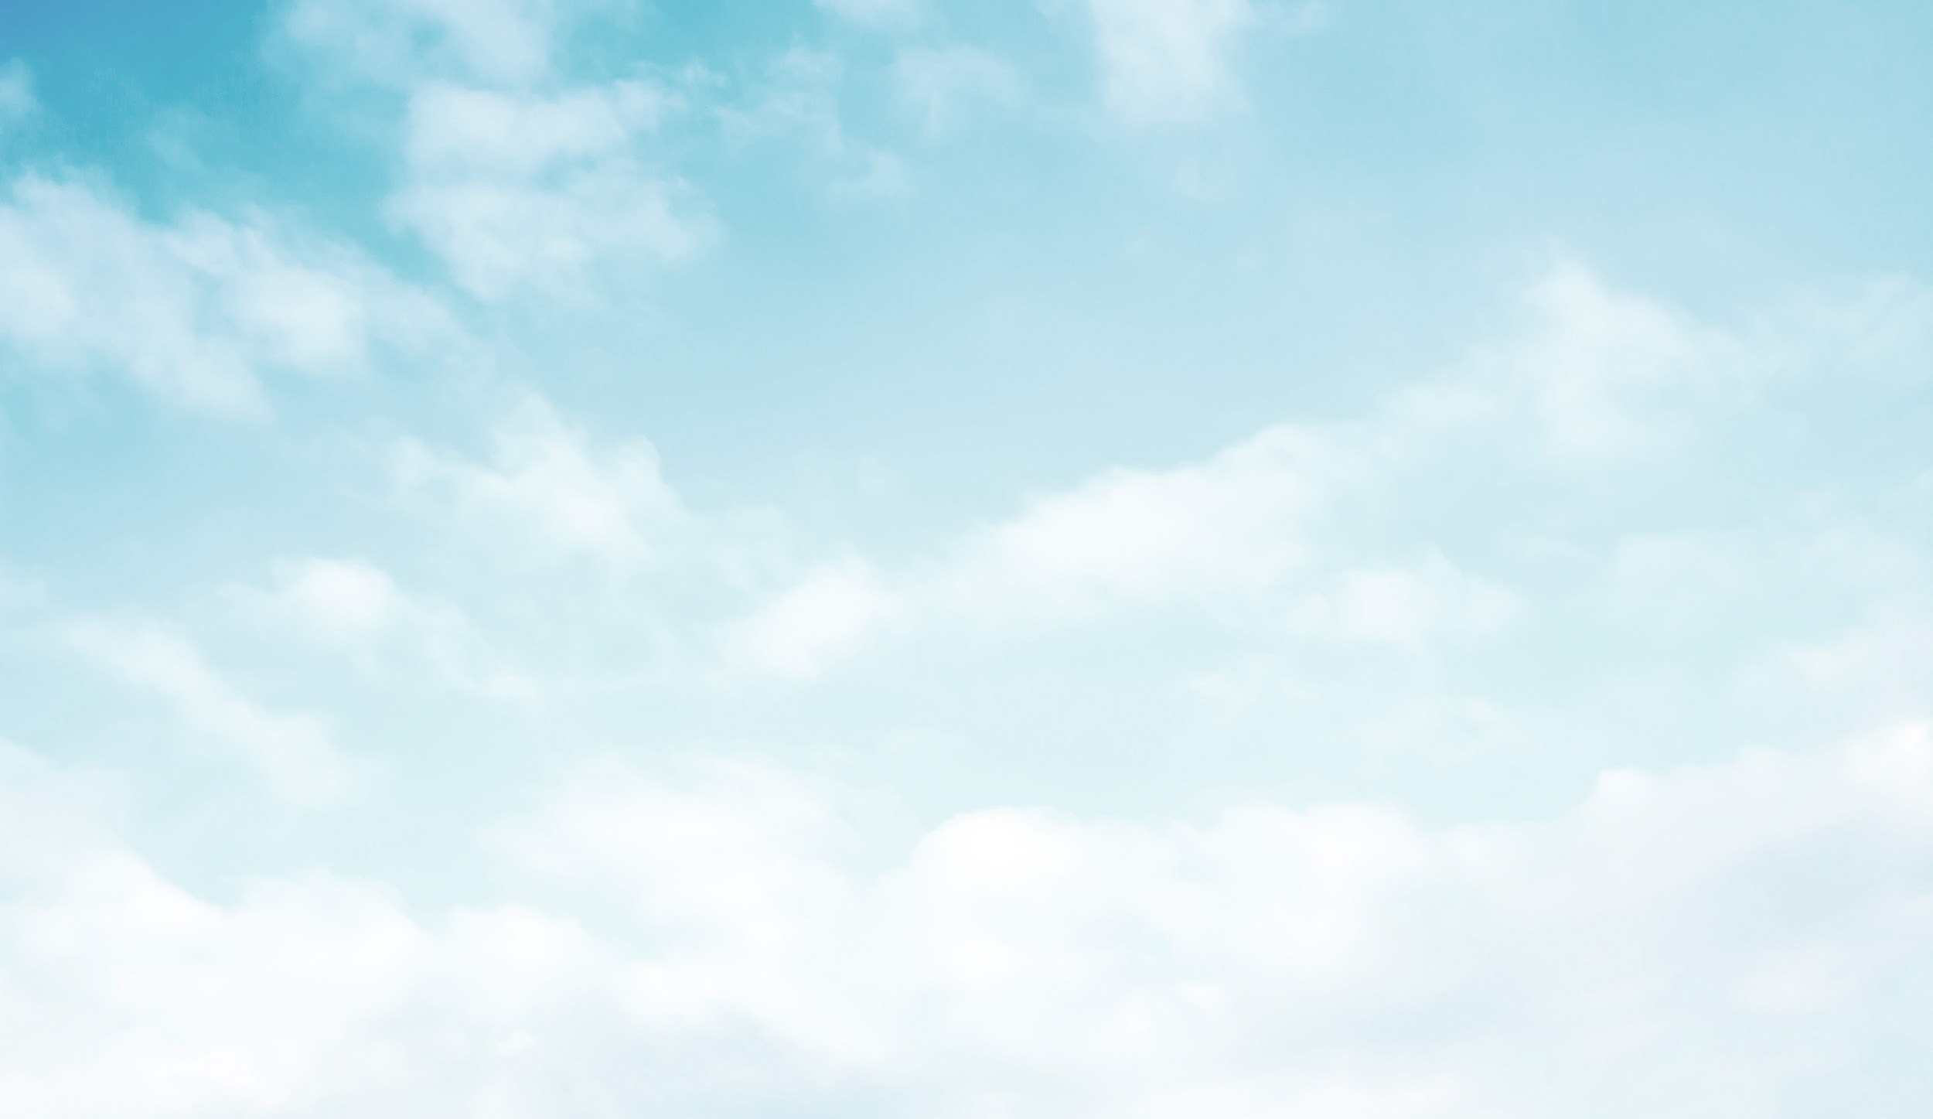

približajte se naravi
Notes:
Standard title page

Slide 2
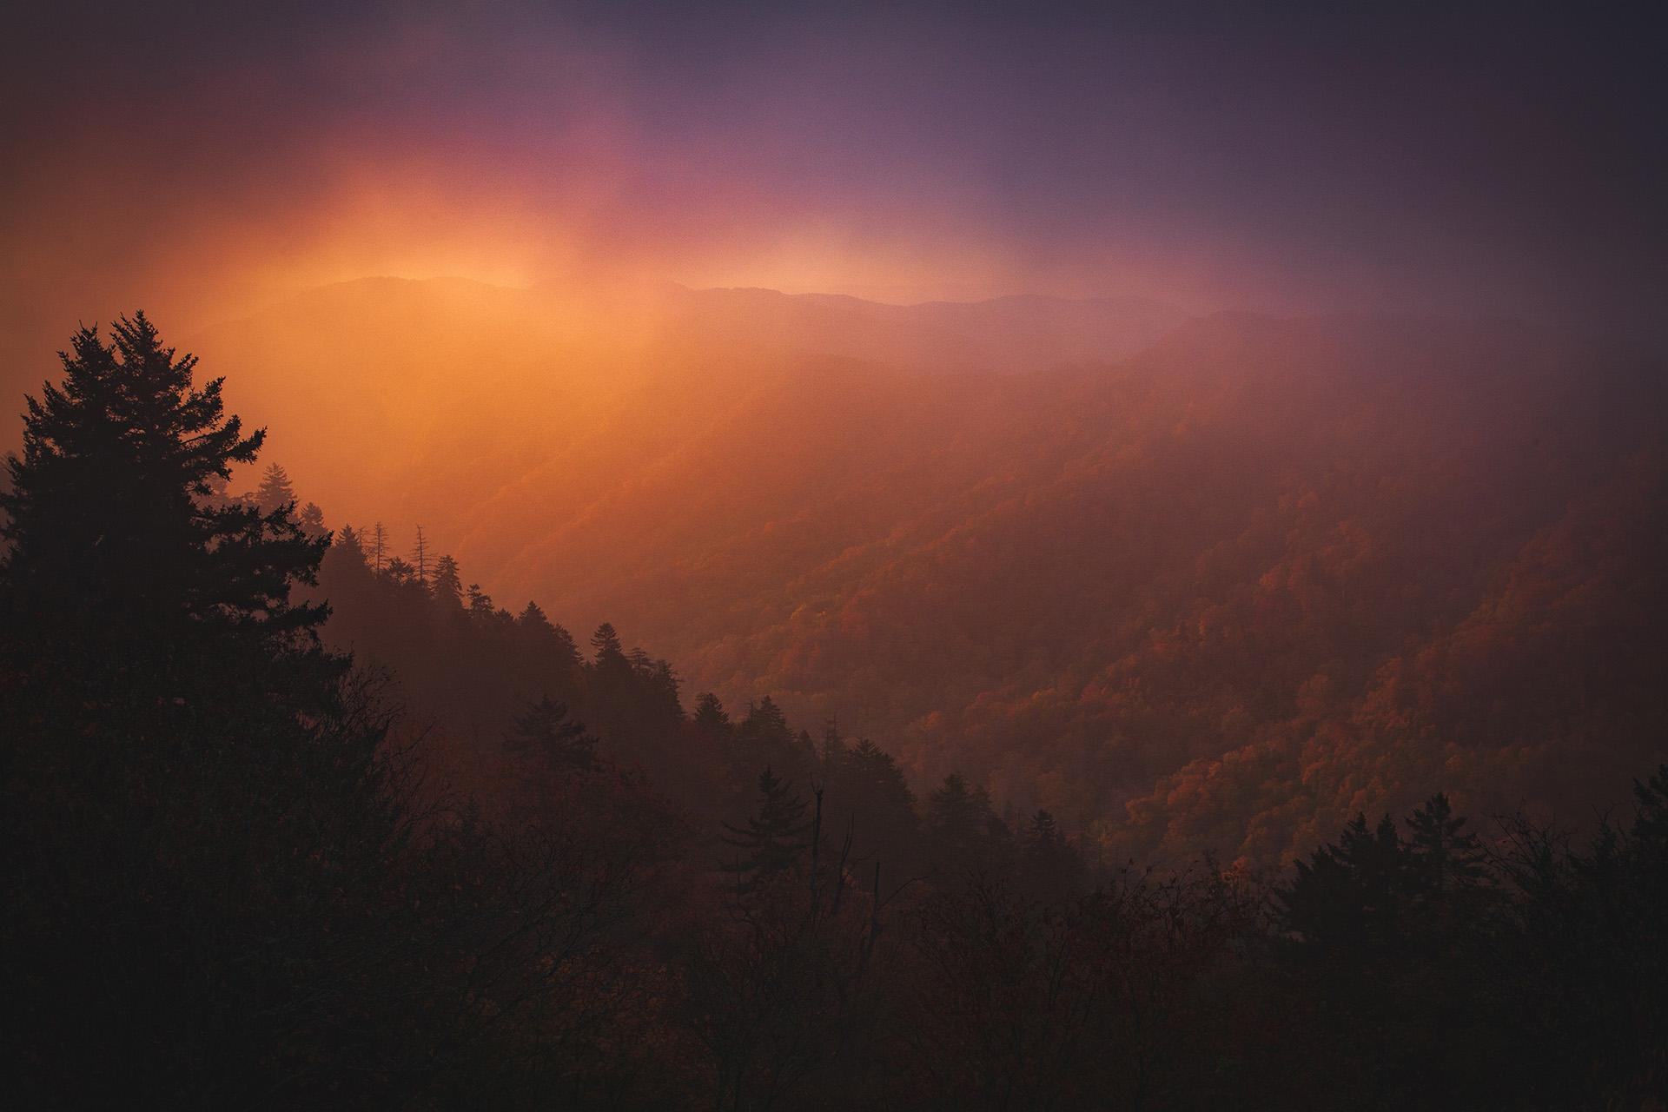
Love Nature je globalna blagovna znamka za divje živali, rastline in naravo z vplivnimi zgodbami, ki spodbujajo globljo povezanost z našim naravnim svetom.
Smo pripovedovalci zgodb, ki ljudi navdihujejo, da skrbijo za planet, in pri tem uporabljamo najnovejšo in najboljšo tehnologijo za snemanje vrhunskih vsebin v najboljši možni kakovosti.
Notes:
Love Nature je način povezovanja z naravo - in vas pripelje najbližje naravi, ne da bi tam dejansko bili
Bistvo naše vsebine je divjina. Brez hišnih ljubljenčkov, veterinarjev ali resničnostnih oddaj.
Naše oddaje predstavljajo pristne in pomenljive zgodbe ljudi, predanih živalim in okolju
Vse naše vsebine so posnete v ločljivosti 4K, zato je tudi različica HD še posebej kakovostna

Slide 3
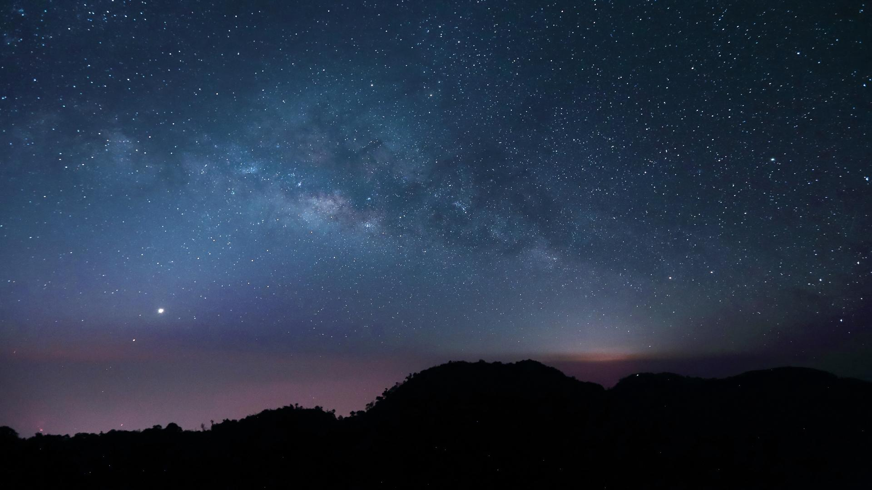

naša globalna rast
2019
Distribucija kanala v več kot 60 držav na več kot 50 platformah in v več kot 100 milijonov gospodinjstev po vsem svetu. Večina širitve je v regiji EMEA
2017
Kanal Love Nature stopi v mednarodne vode - v lasti ima in pridobiva lastno intelektualno lastnino ter ustvarja pravo uredniško paleto
2021
Širitev ekskluzivnega Sky partnerstva v Nemčijo in Italijo
2015–2017
Mednarodni razvoj distribucije vsebin
2020
Začetek ekskluzivnega partnerstva z družbo Sky UK, ki pomeni mejnik glede vsebine. Kanal se prvič predstavi v ZDA
2014
Blue Ant Media se zaveže k ustvarjanju naravoslovnih vsebin v 4K
2018
Feb – linearni kanal Love Nature prvič dobi programsko shemo in je navzgornje povezan s satelitom po vsem svetu.
Mar – kanal Love Nature objavi svoje prve pogodbe o prenosu v Afriki, Turčiji in Katarju
Notes:
Naša zgodba … Čeprav bo naš linearni kanal dopolnil šele 5 let, smo v tem času bili priča znatni in prepričljivi rasti. Naj vam predstavim kratek pregled tega, kako smo prišli do točke, kjer smo zdaj;
2014 – Blue Ant Media se zaveže k ustvarjanju naravoslovnih vsebin v 4K
2015-2017 - Content Distribution business develops internationally and we see the serious interest and opportunity to launch a new natural history brand specialising in 4K
2017 - Love Nature is born internationally - we begin to own and acquire our own IP & create a true editorial slate
Feb 2018 - Love Nature linear channel is scheduled and uplinked to satellite across the world for the first time
Mar 2018 - Love Nature announces it first channel carriage agreements in Turkey and Qatar
2019 - In just one year we expand our channel distribution in +60 countries on +50 platforms and +100M households worldwide. The majority of expansion coming from EMEA
2020 - Launched our exclusive milestone content partnership with Sky UK. Kanal se prvič predstavi v ZDA
2021 - Expansion of exclusive Sky partnership into Germany and Italy

Slide 4
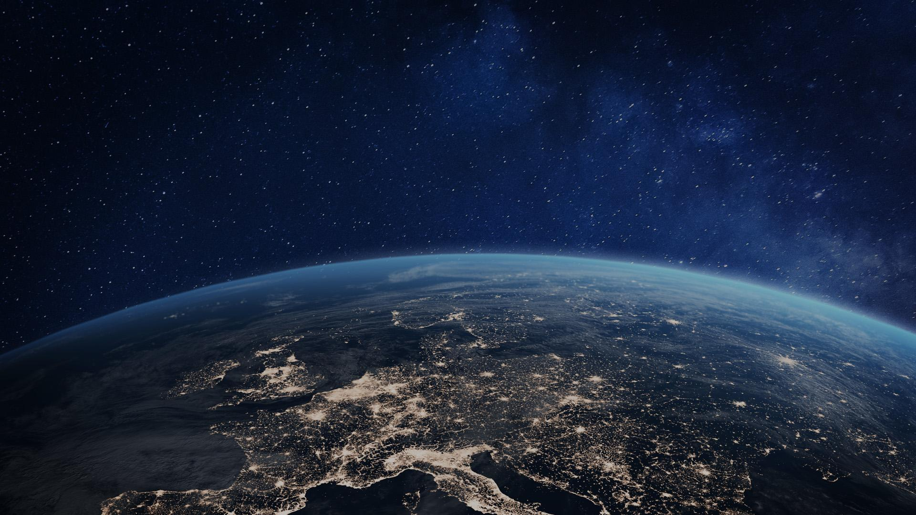

naš globalni odtis
130+
240+
410M+
držav
platform
gospodinjstev
Še vedno rastemo!
Notes:
Now as we closee 2022 - our channel distribution reaches 130+ countries on 240+ platforms and 410M+ households
And we’re still growing!

Slide 5
naši proizvodi
LINEARNI KANALI
Štirje mednarodni signali v LATAM, EMEA, Aziji in Kanadi
KNJIŽNICA VOD
Na voljo 100 % lastne vsebine
FAST KANALI (samo ZDA)
»Brezplačna pretočna televizija, podprta z oglasi« prek ponudnikov, kot so ROKU, XUMO in PlutoTV
KANALI SVOD
»Naročniške storitve videa na zahtevo« prek ponudnikov, kot sta kanala Amazon in Apple TV+
SOCIALNA OMREŽJA
Aktivni sledilci na YouTubu, Facebooku in Instagramu
Notes:
As the content Producer and distributor. We own All rights!

Slide 6
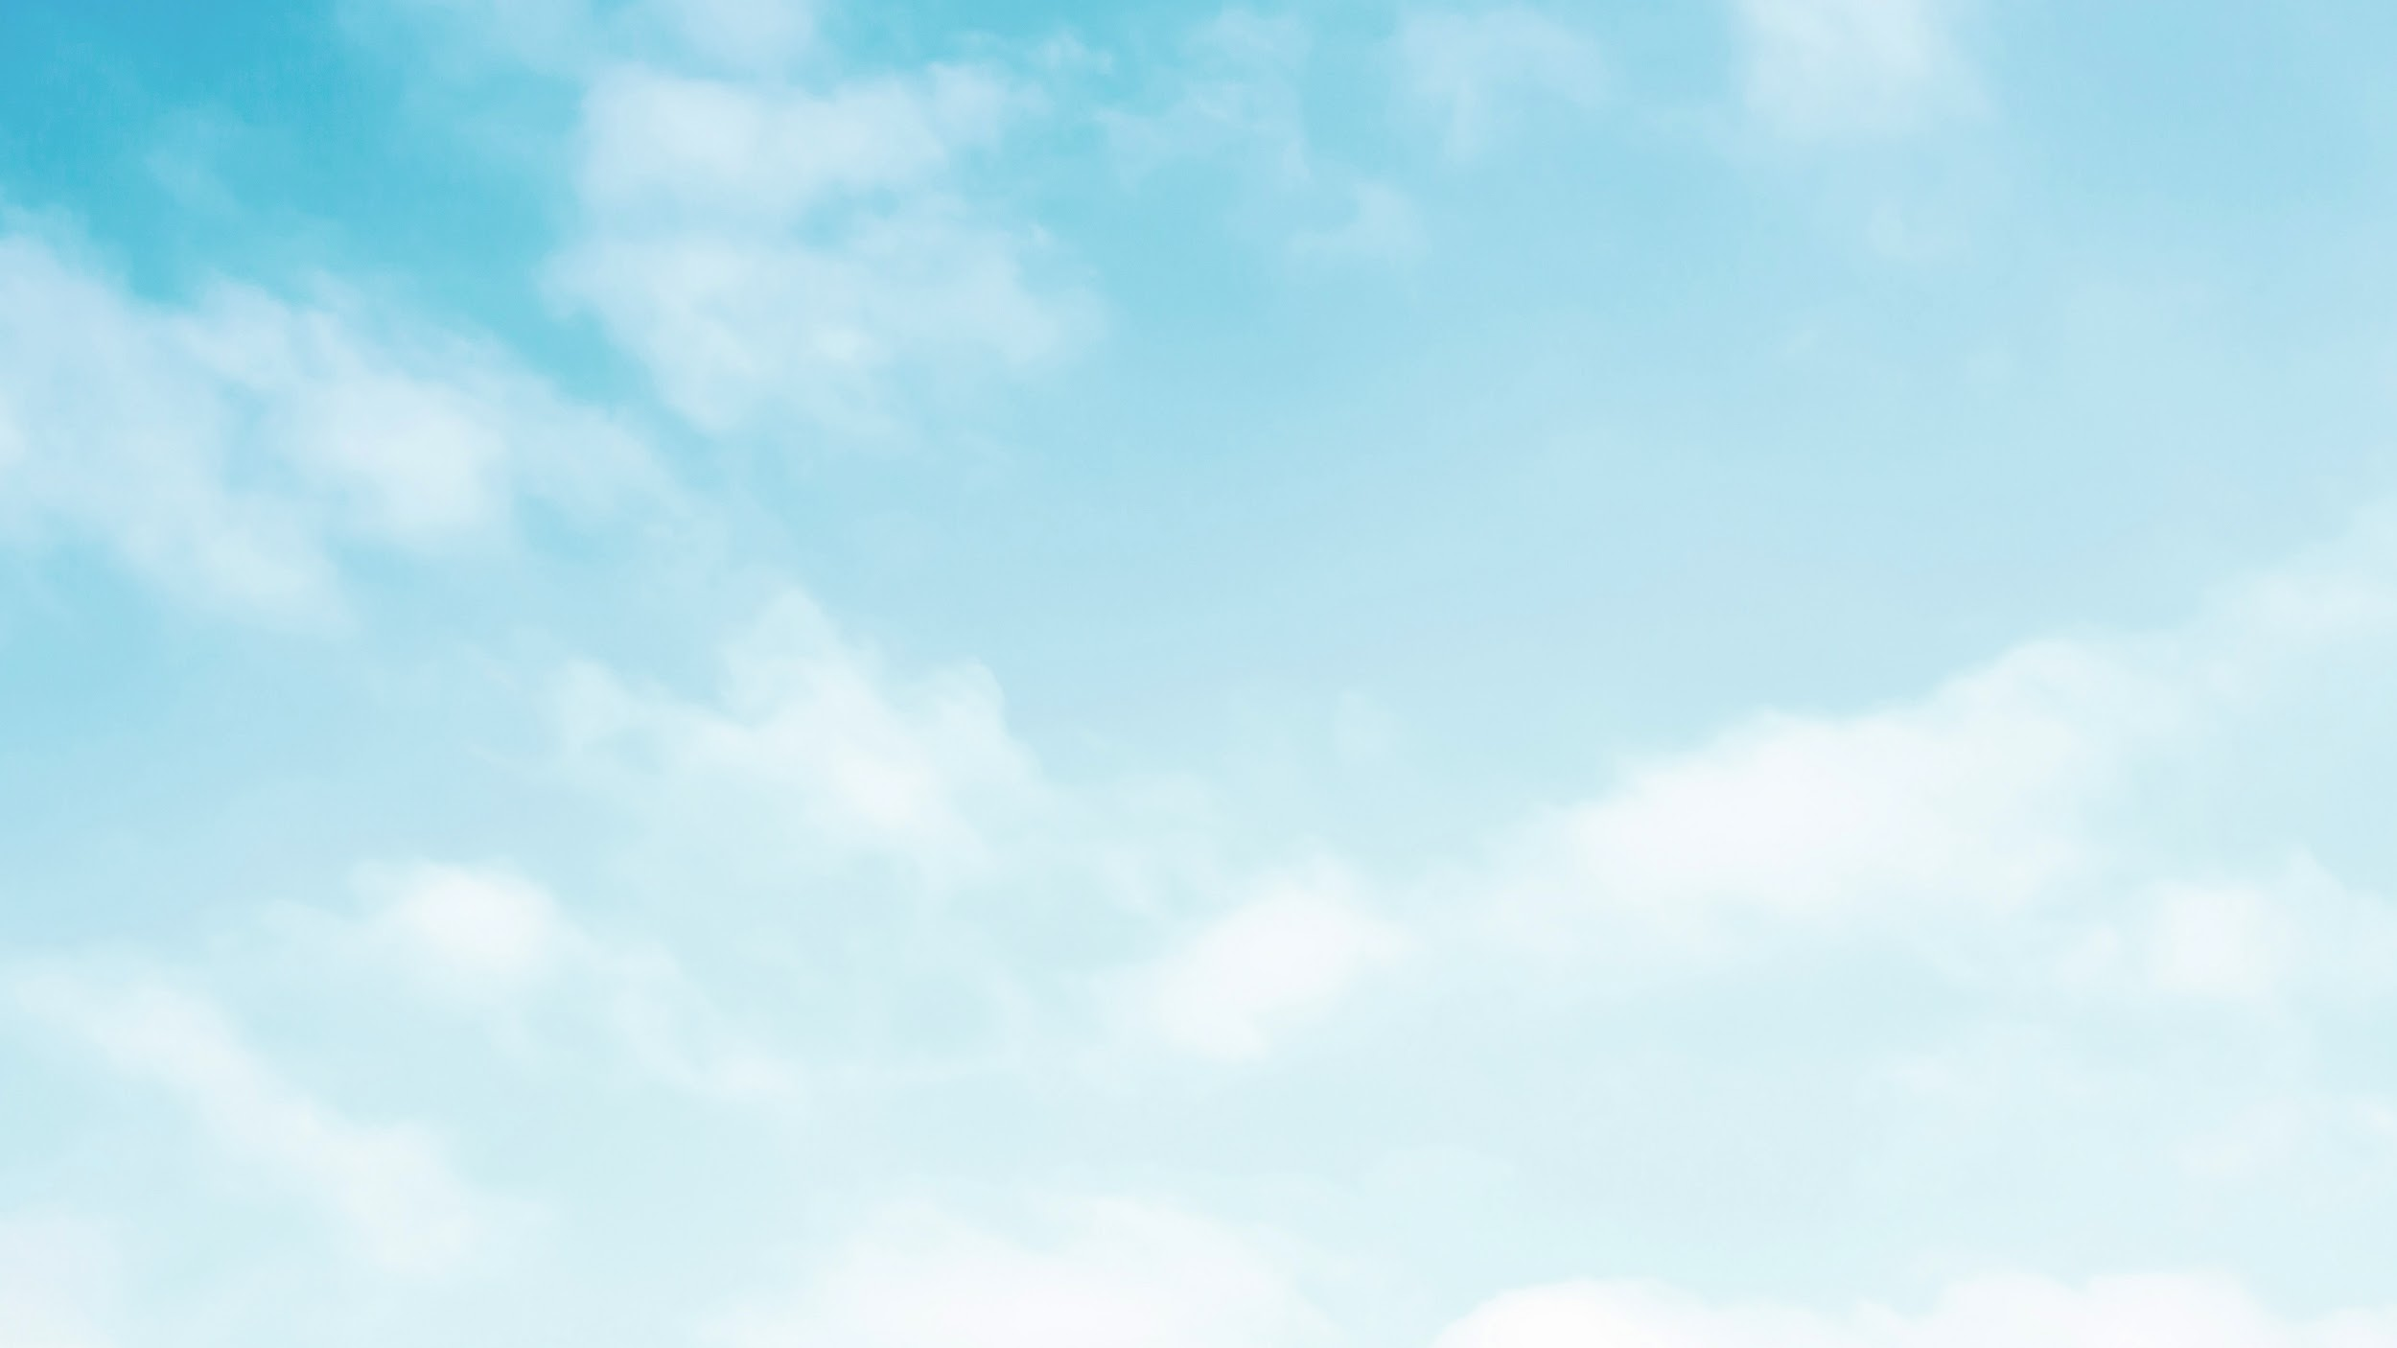







































naše partnerske platforme
Notes:
Snapshot of global partners. In EMEA we’re working with all the major European operators and groups - Sky, Canal+, A1, Orange, Telekom, Vodafone

Slide 7

kdo je
?

Slide 8
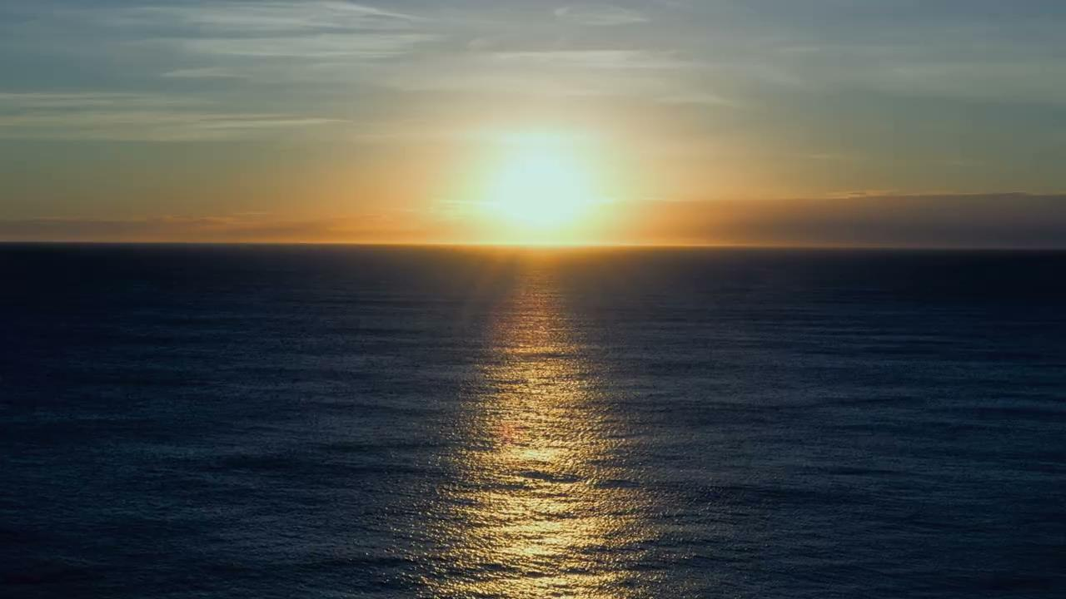

Slide 9
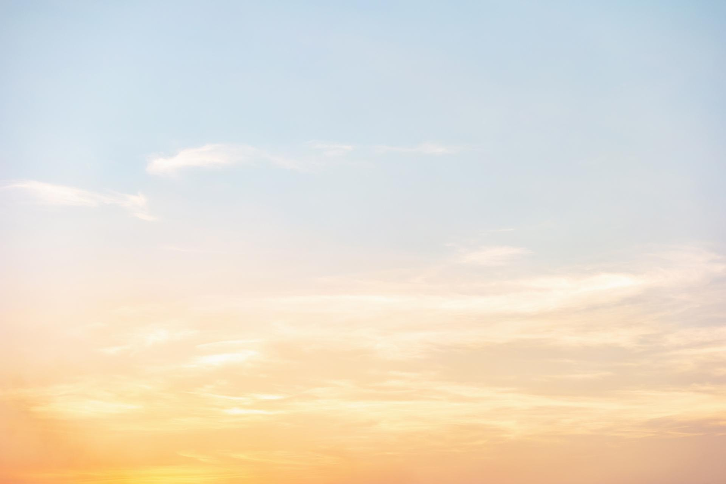




ne
osredotočamo se
na človeške zgodbe
kot
ne umikamo se iz naravoslovnih vsebin
kot
več letne produkcije
kot
Notes:
Ne osredotočamo se na človeške zgodbe kot Animal Planet. There are no domestic animals - Pets & Vets type programming
Not retreating from Natural History like NGC and Disco
Not a library carousel of content like NGW
We have more annual production than the BBC. In fact, by 2025, the production slate will reach US$25-30M in overall projected budget
We’ve also heard down the grapevine that BBC Earth is withdrawing from the Nordic markets as early as next Spring ‘23 and I assume this is affecting Vodafone Iceland

Slide 10
zakaj
?

Slide 11
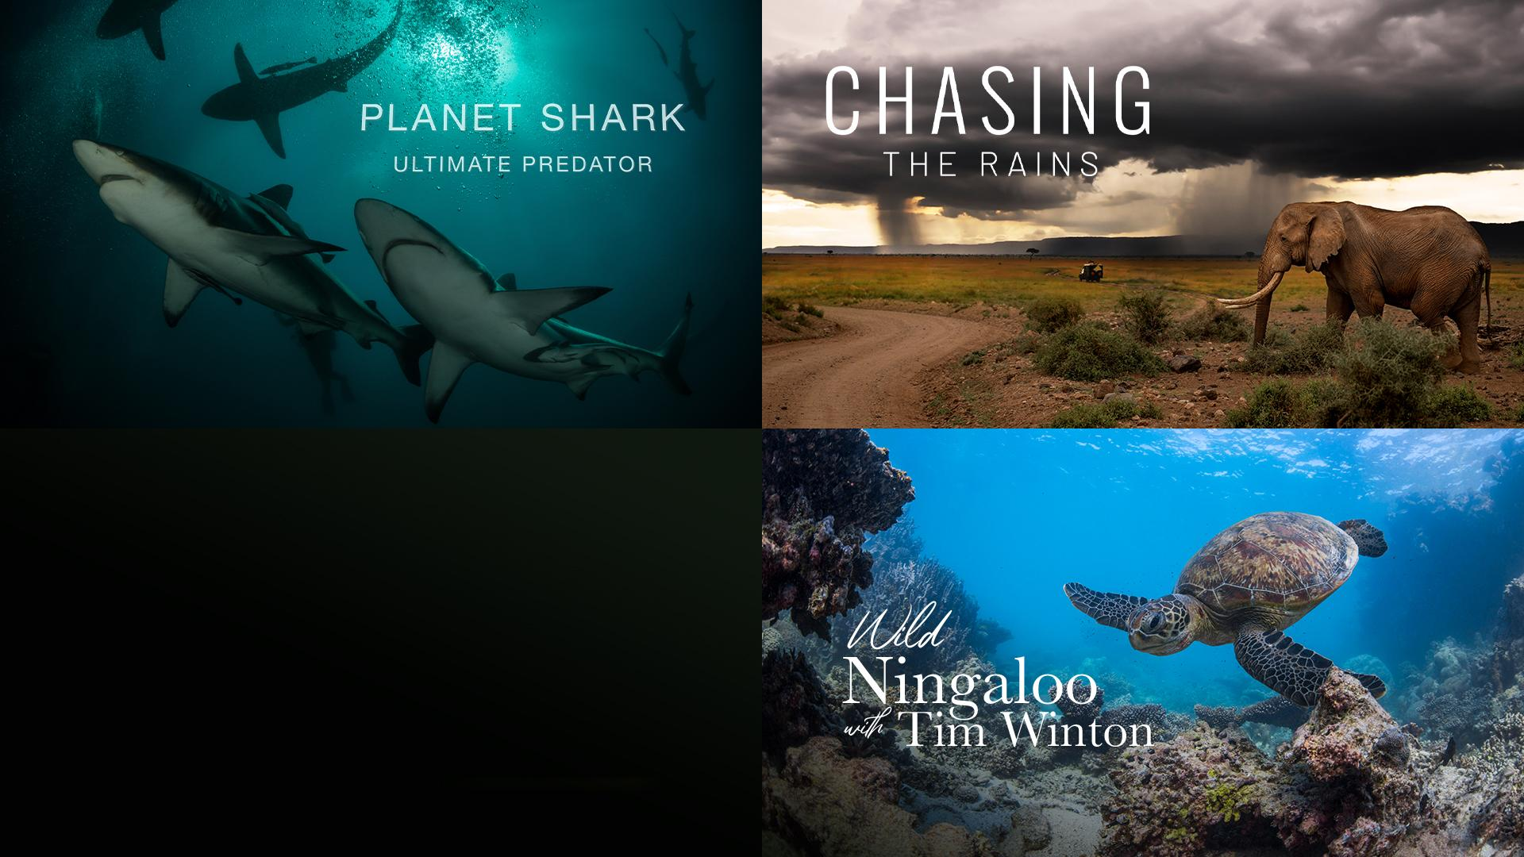
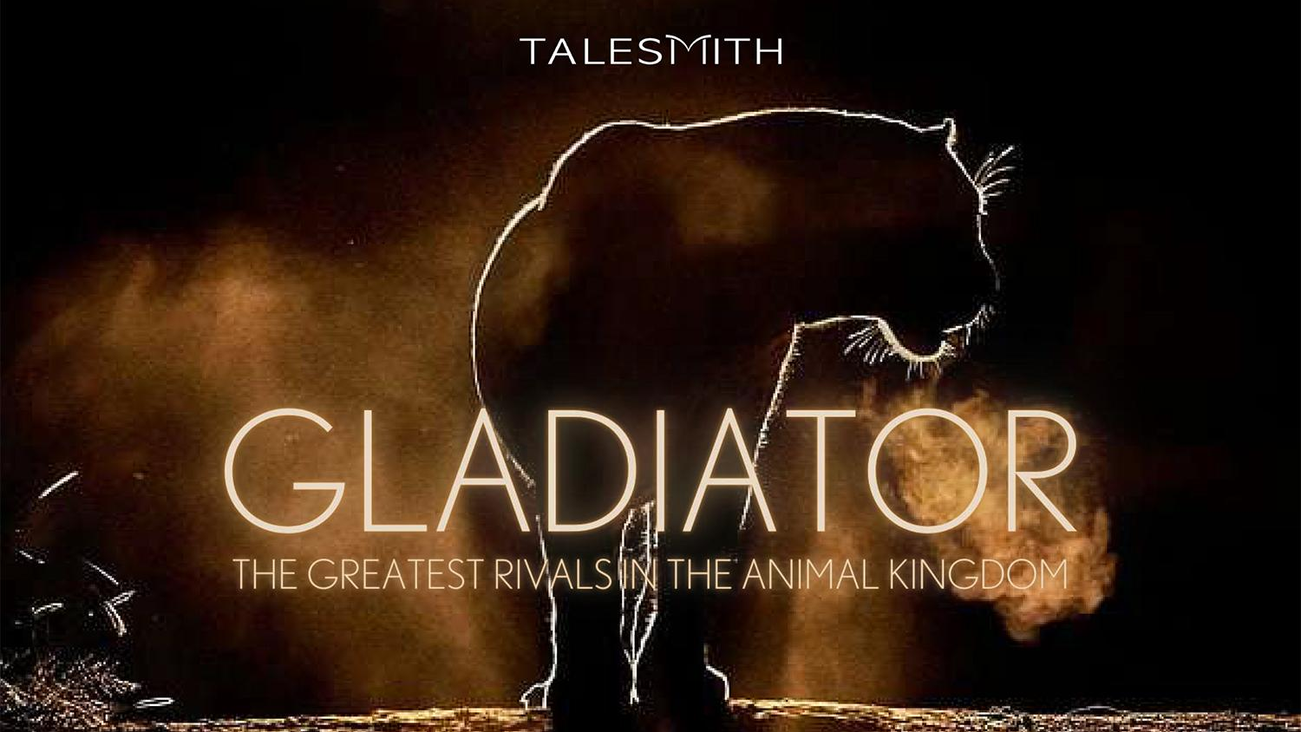
4x na leto
Uspešnice
Notes:
Love Nature is commissioning & producing up to 4 tent poles per year. Often with Sky as the other co-commissioner. Budgets reach up to US$2M per hour
These are big budget, blue chip Specials that push the boundaries of advancement in filming technology, new storytelling devices and/or highlight a relevant event in climate change.
They serve as great hours to anchor and market a family viewing night or feature prominently on a VOD platform
To complement our premium content we have an exciting brand refresh with new on-air packaging and look to start in the Spring of 2023

Slide 12
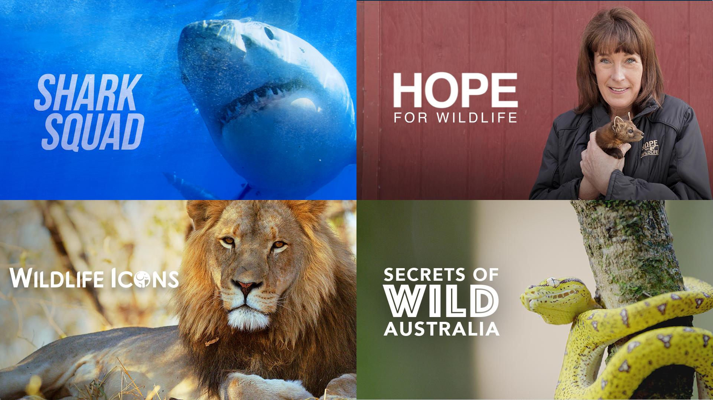
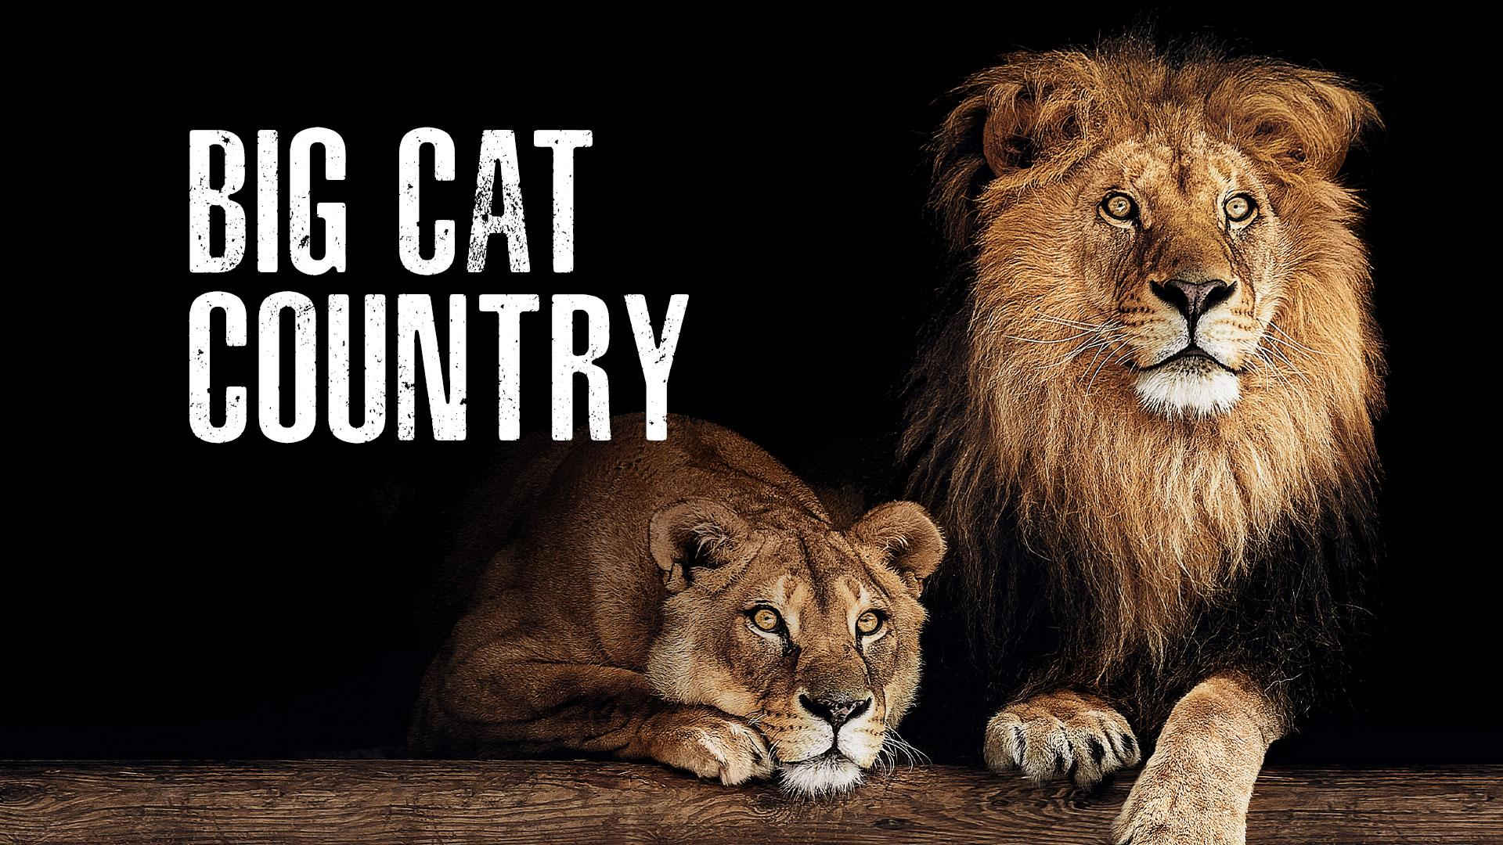
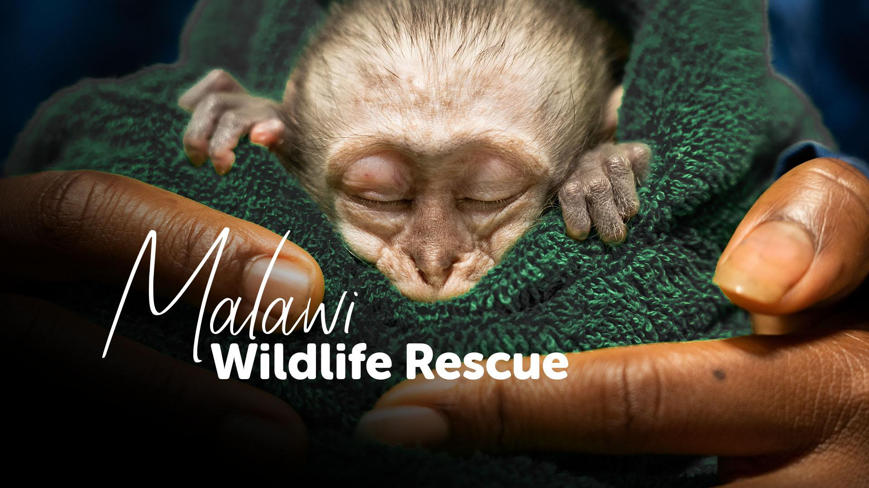
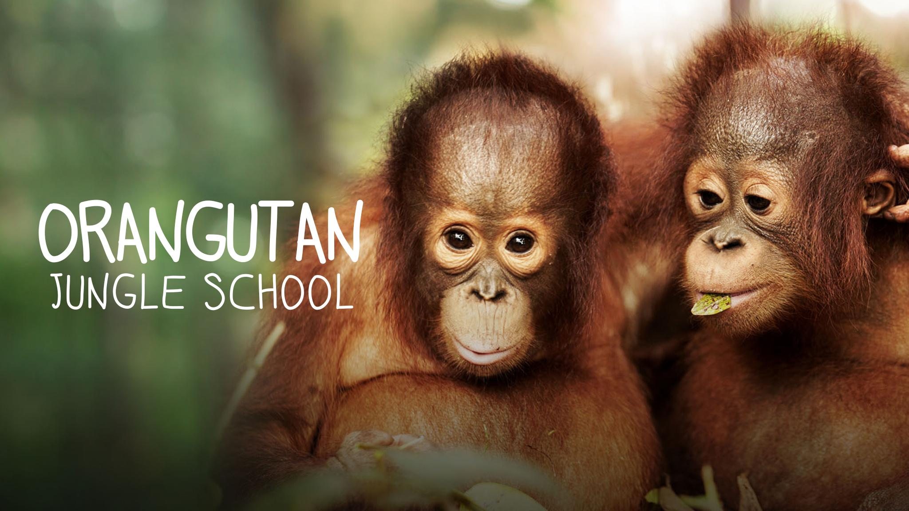
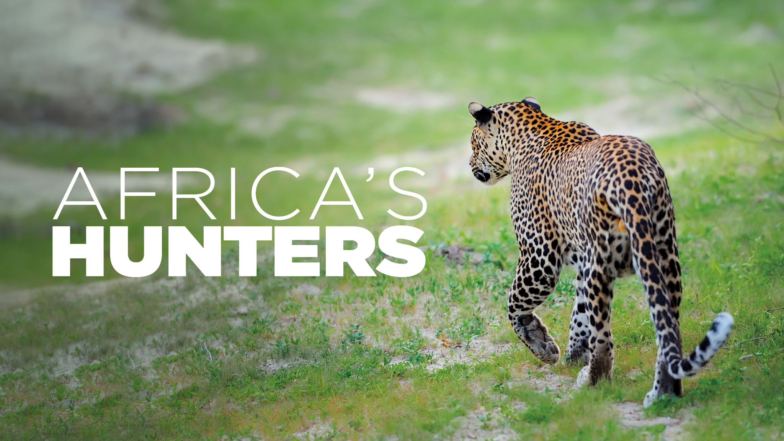
redne serije in franšize
Notes:
In addition to our tentpole productions we commission with an eye to have a wide variety of formats running on the service that attract all ages and stages. Alongside our Blue Chip specials we have;
Long running returnable series that build appointment viewing and audience retention. Also bingable as a VOD play
Premium limited series that are highly promotable, glossy pieces that can serve as event promotables for a linear schedule or “brick” placement for a VOD offering
Content Mix includes programming that feeds both a 24/7 linear feed as well as high-end glossy properties that can anchor a brick placement when merchandising on a VOD platform. Each yearly slate consists of:
Up to 4 Tentpole Anchors
Returnable Series and Franchises
Blue-chip limited series
Anthologies
Specials
4 Stunts
2-3 Series leaning into LNGB Initiative.
Across all our content we are coproducing and partnering with major networks also in the natural history space to realize ambitious budgets to produce at the best quality possible.
US: Nat Geo, Discovery, BBC America, PBS
France/Germany: ARTE, France Television, WDR
Japan: NHK
Australia: ABC

Slide 13
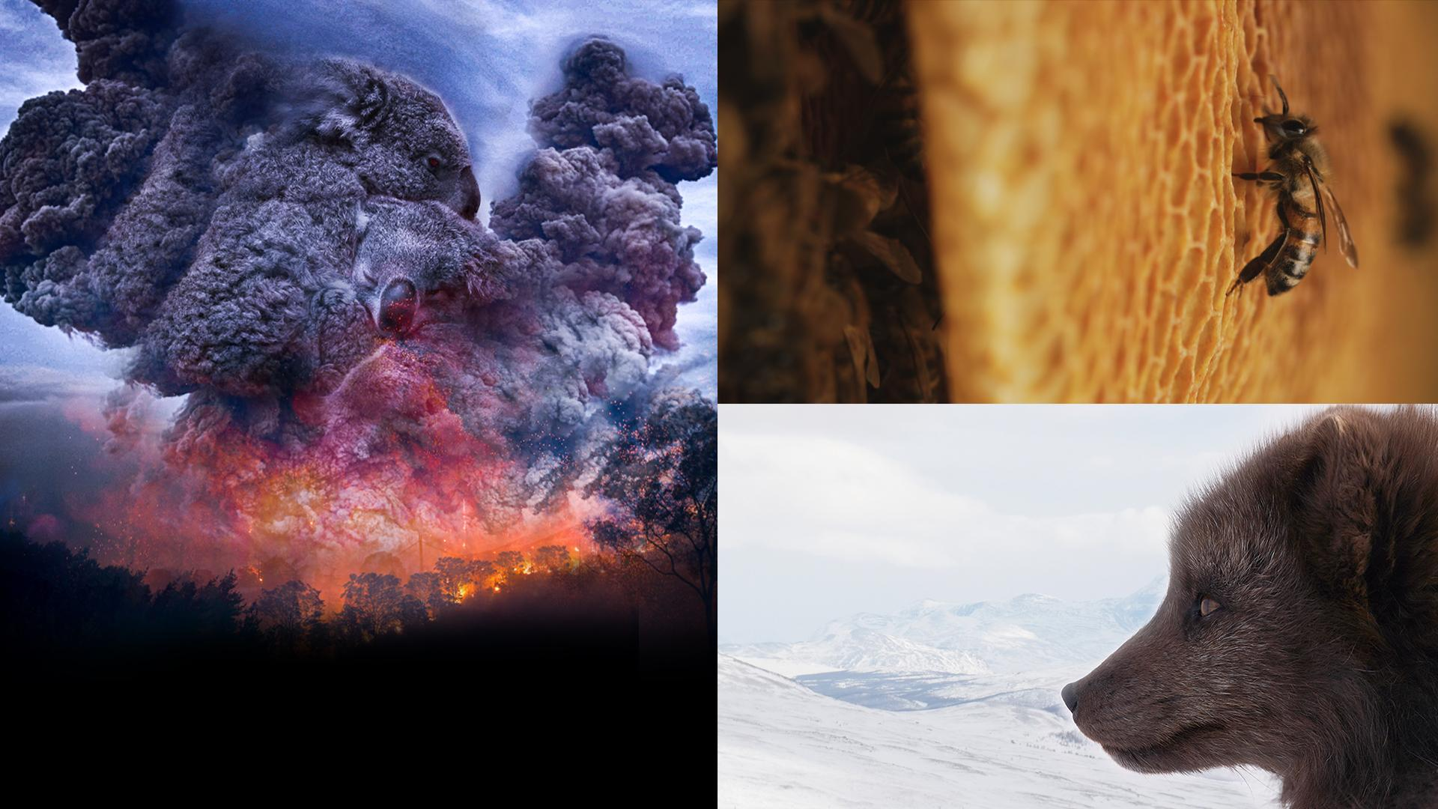














dogodki, priznani
s strani kritikov
2021
2021
Notes:
Our productions have also begun to win industry awards.
After the Wildfires just won best conservation film at Jackson Hole Wildlife Film Festival 2021.
A Bee’s Diary just won best of festival at Green Screen Naturefilm Festival in Germany 2020.
Stormborn just won Best Documentary Choice at the Royal Television Society awards in the UK

Slide 14
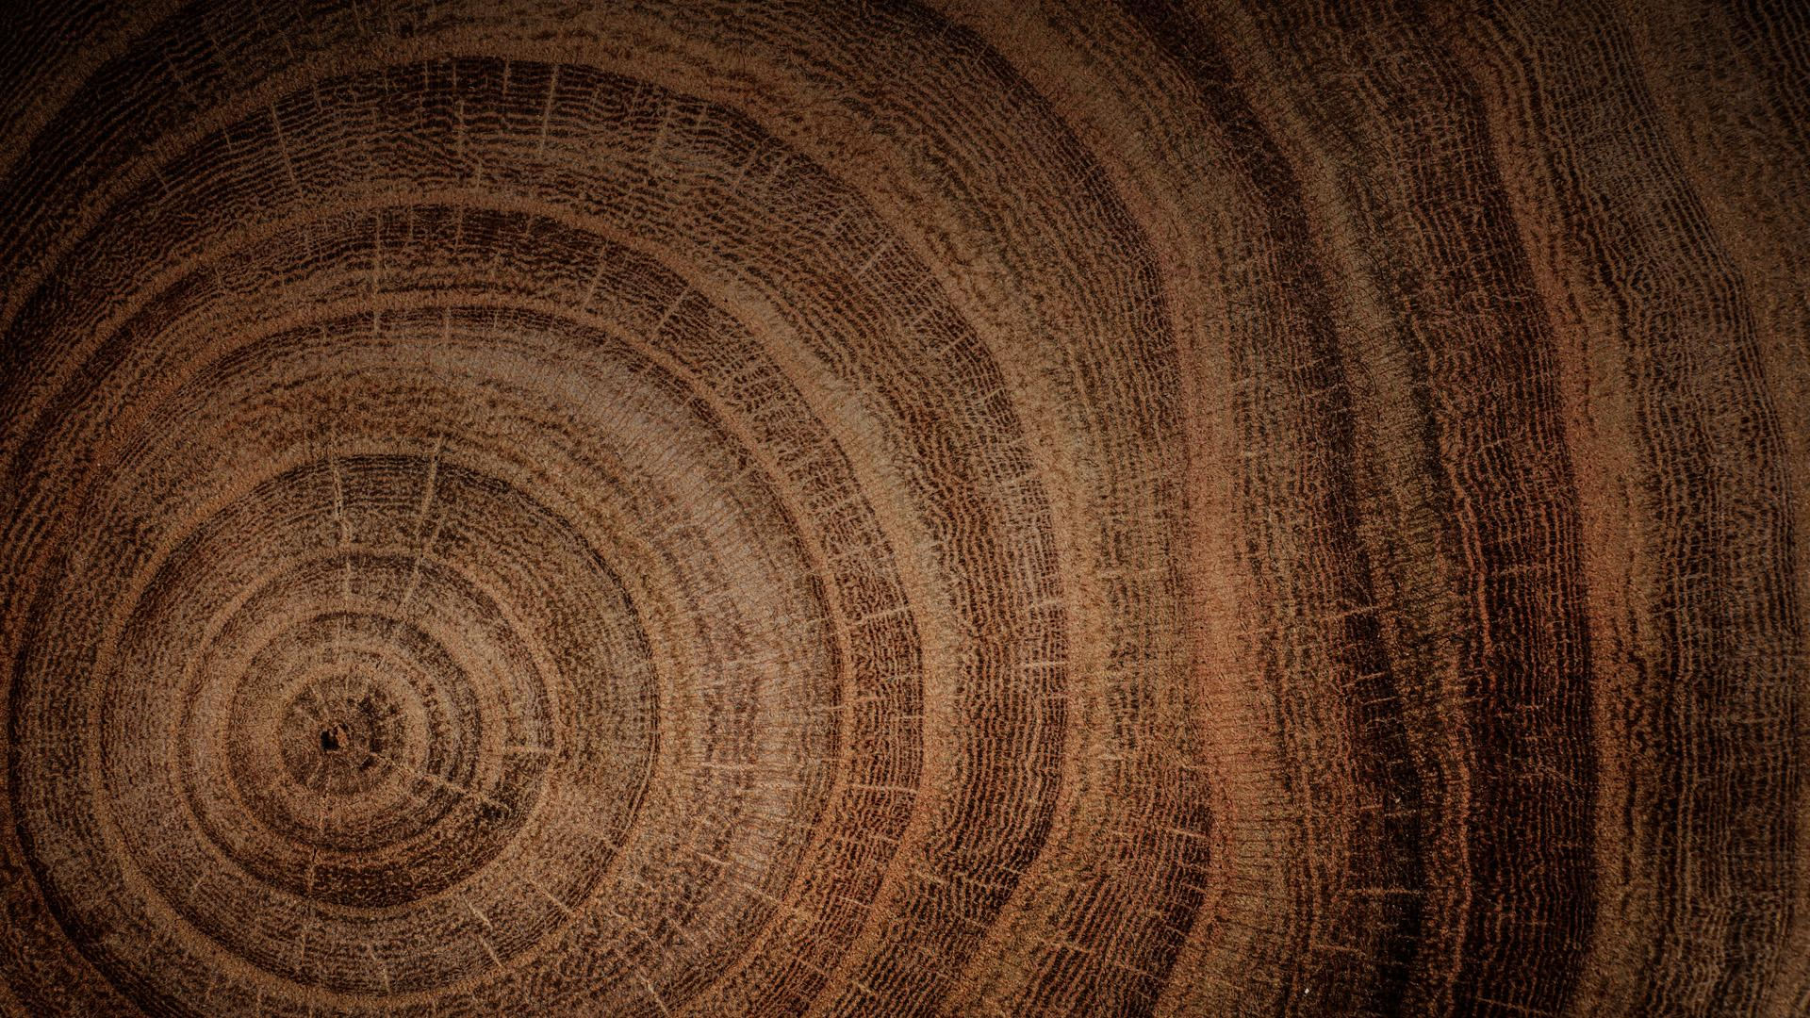
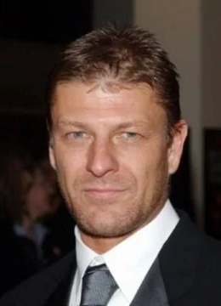
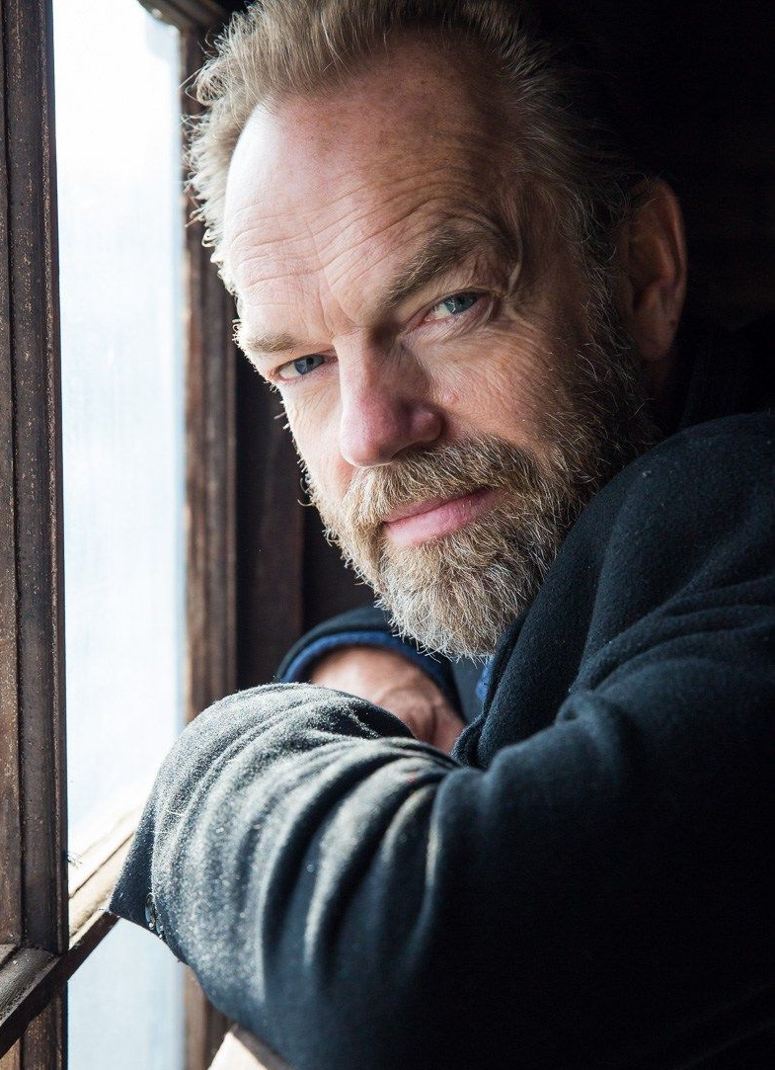
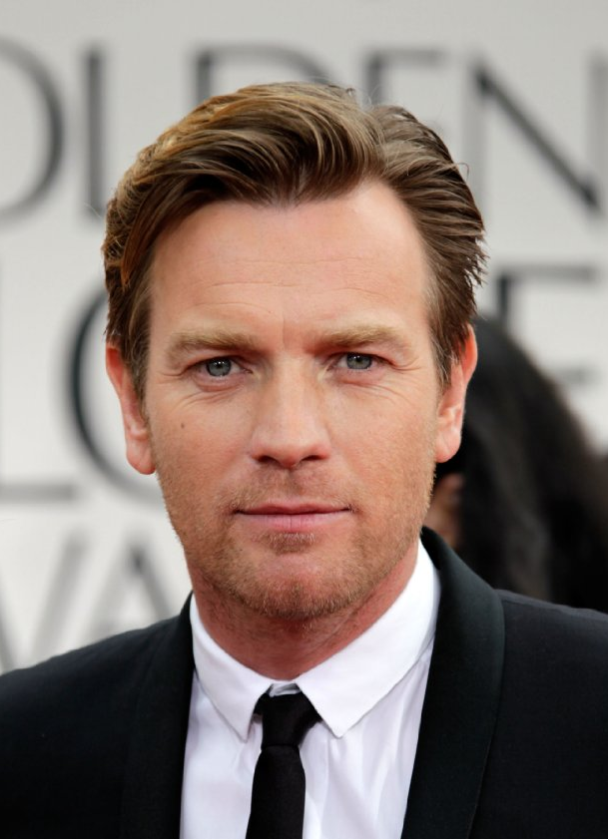
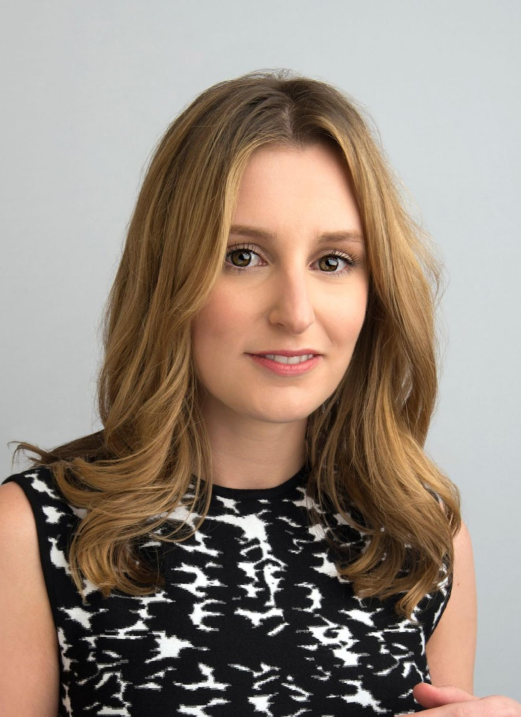
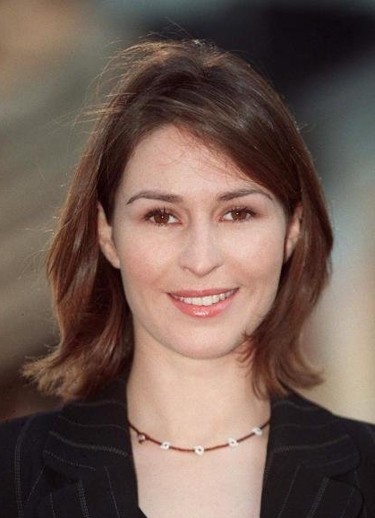
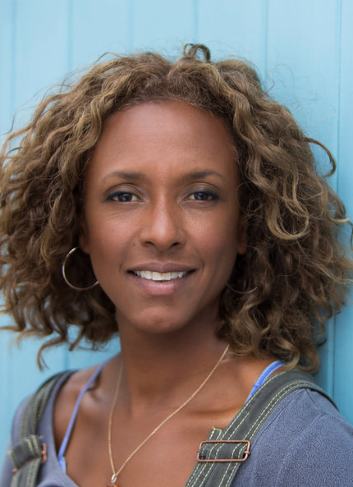
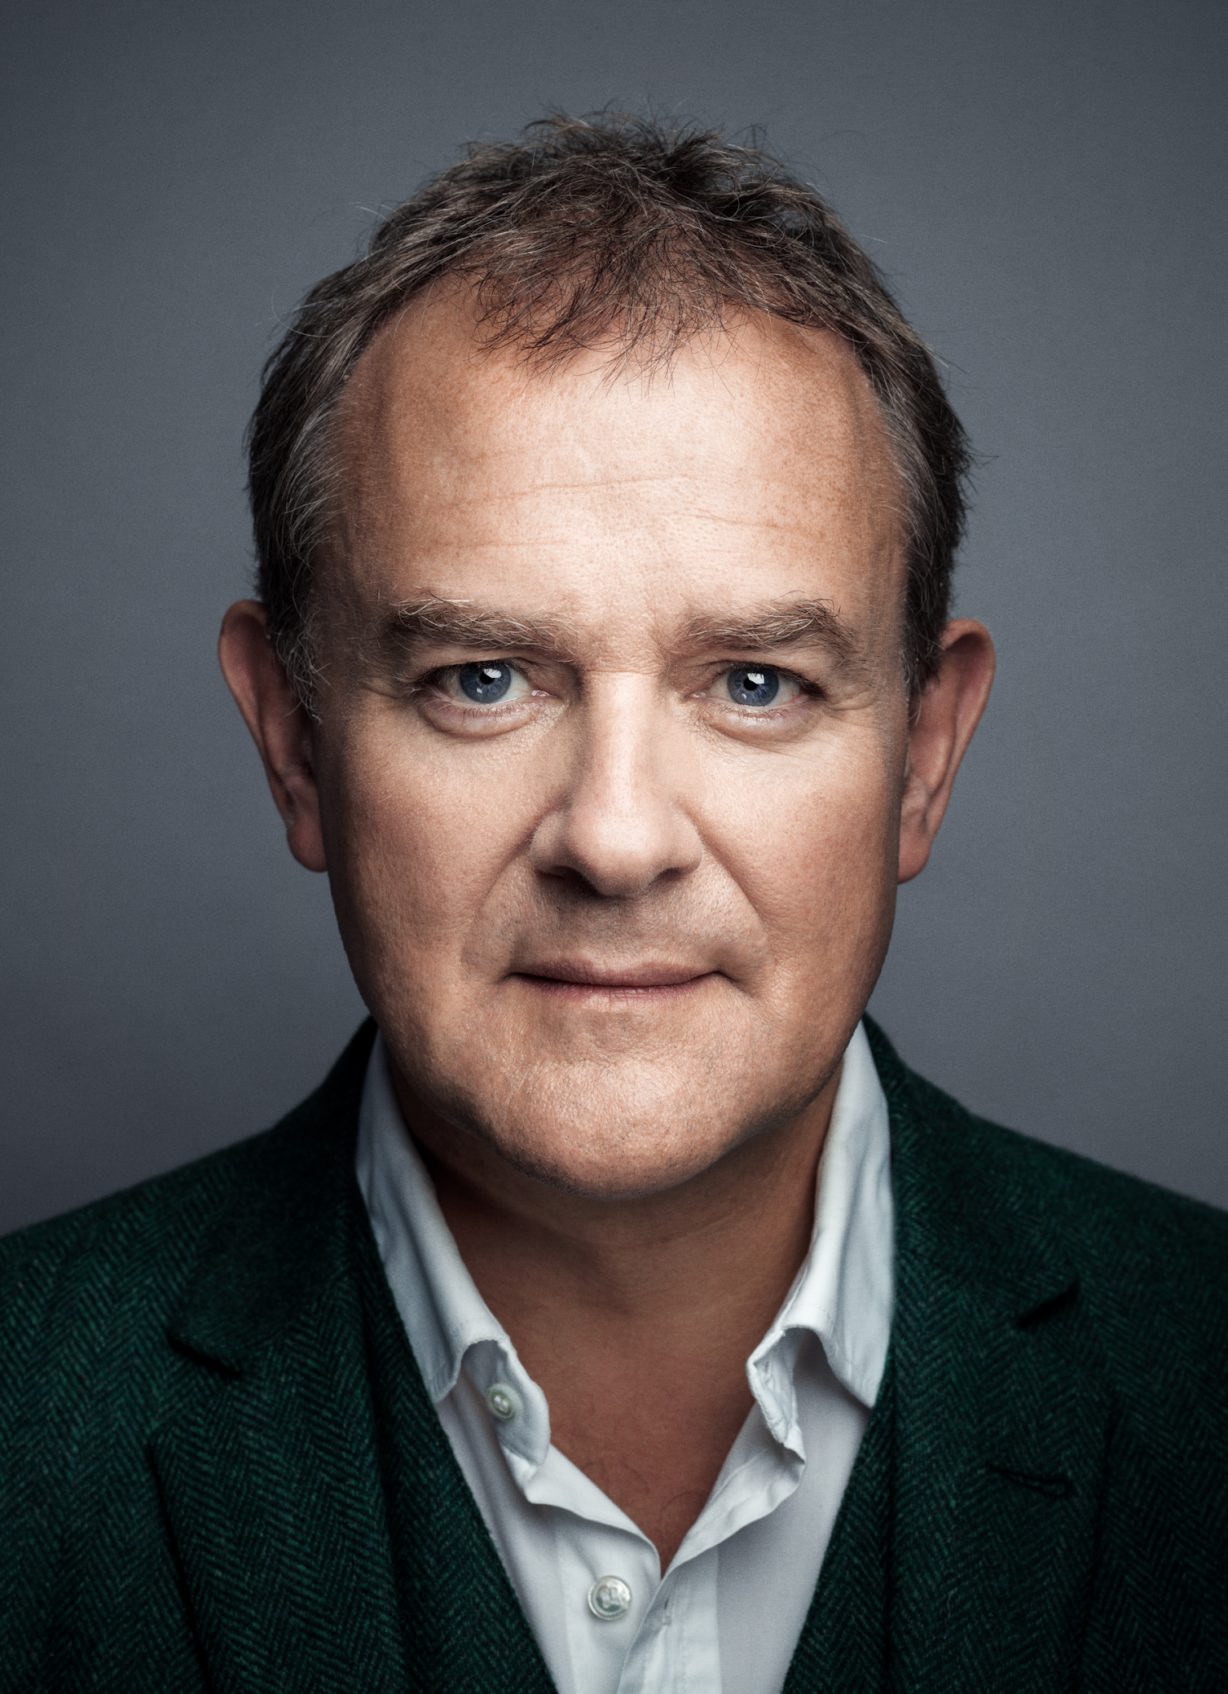
zvezdniška sodelovanja
Sean Bean
Znanec iz serije Igra prestolov je pripovedovalec v seriji Osprey: Sea Raptor, s premiero leta 2021
V naših oddajah in serijah znani zvezdniki sodelujejo v vlogah glasovnih pripovedovalcev.
Hugo Weaving
Iz filma Matrica pripoveduje v filmu After the Wildfires
Ewan McGregor
Znanec iz filma Zvezdne steze je pripovedovalec v seriji Stormborn, ki je doživela premiero novembra 2020
Laura Carmichael
Znanka iz serije Downton Abbey, je pripovedovalka v seriji A Wild Year on Earth
Helen Baxendale
Iz serije Prijatelji je pripovedovalka v seriji Malawi Wildlife Rescue
Gillian Burke
Voditeljica v oddaji Springwatch je pripovedovalka v seriji Kingdom of the Tide s premiero jan. 2021
Hugh Bonneville
Znanec iz serije Downton Abbey, je pripovedovalev v seriji Wild Tales from the Farm
Notes:
V oddajah in serijah znani zvezdniki sodelujejo v vlogah glasovnih pripovedovalcev.
Hugo Weaving - The Matrix, Lord of the Rings, Captain America, V for Vendetta, The Adventures Of Priscilla, Queen Of The Desert
Ewan McGregor - Star Wars, Trainspotting, Doctor Sleep, Shallow Grave, Moulin Rouge, Big Fish, The Impossible
Sean Bean - Game of Thrones, Lord of the Rings, Golden Eye, Patriot Games
Laura Carmichael - Downton Abbey, Tinker Tailor Soldier, Madame Bovary
Helen Baxendale - Friends, Cold Feet
Gillian Burke - Springwatch, Nature's Strangest Mysteries: Solved, The Ultimate Guide: House Cats, The One Show, Bugs!
Hugh Bonneville - Downton Abbey, Notting Hill, Paddington
Celebrity narrators have really been eager to engage with us when approached as they want to be involved with quality programming that is family friendly, positive in nature and carries a message of hope and impact.
When we translate or dub a celebrity narrator, we often try to find the local language talent that typically does their voice on the big dramas. So for instance, with Sean Bean, we were able to get the spanish voice that does Ned Stark on Game of Thrones.

Slide 15
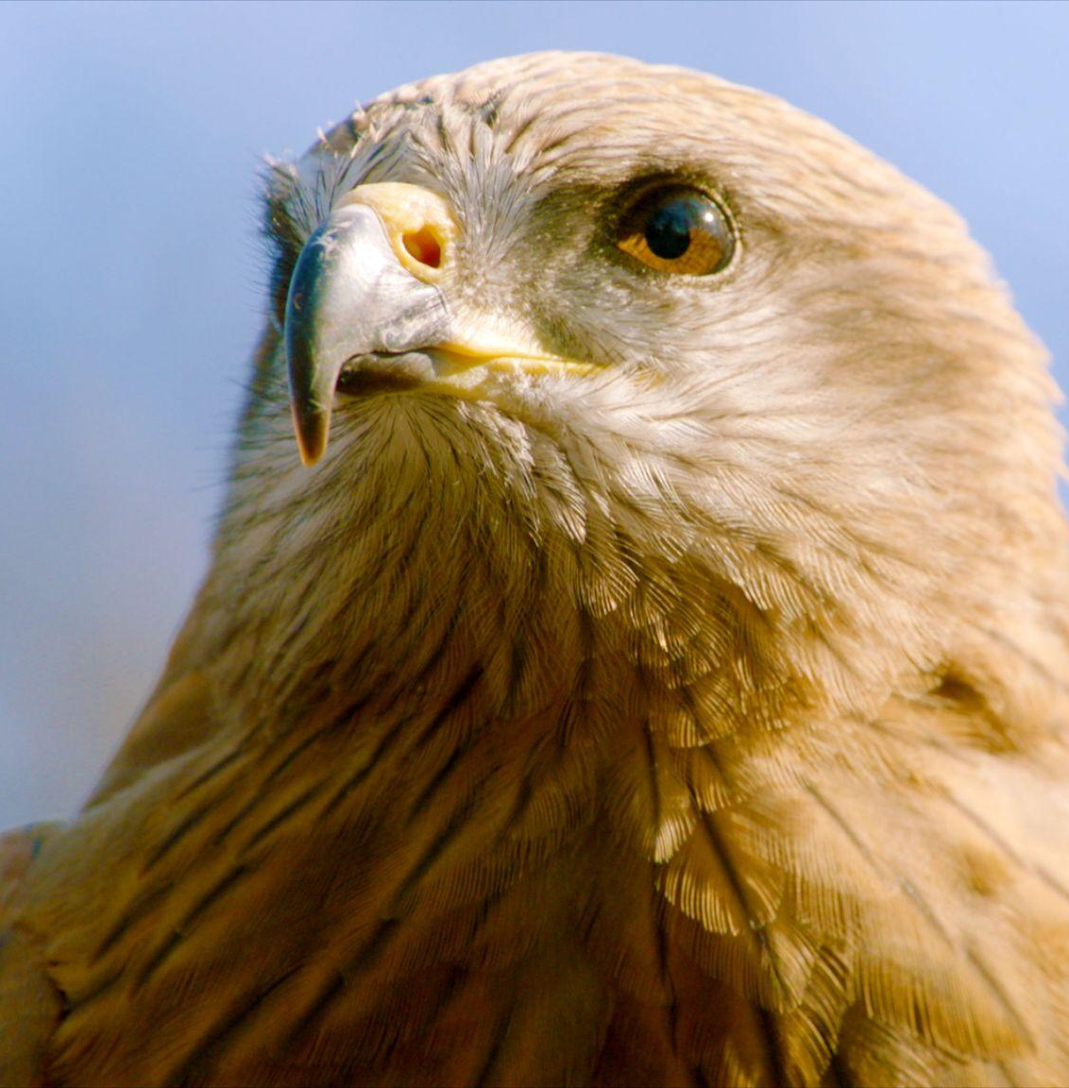
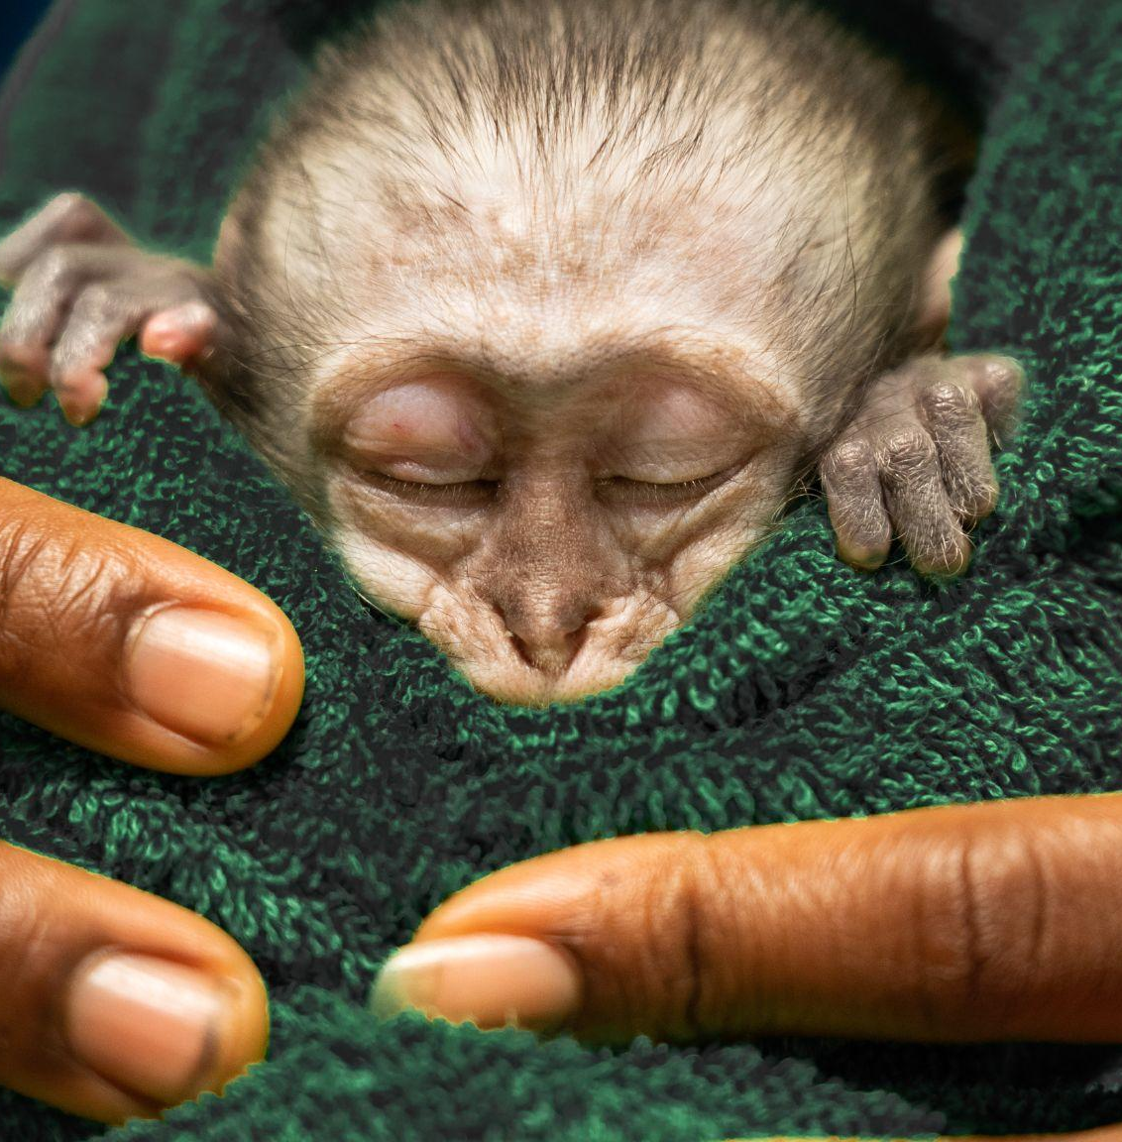
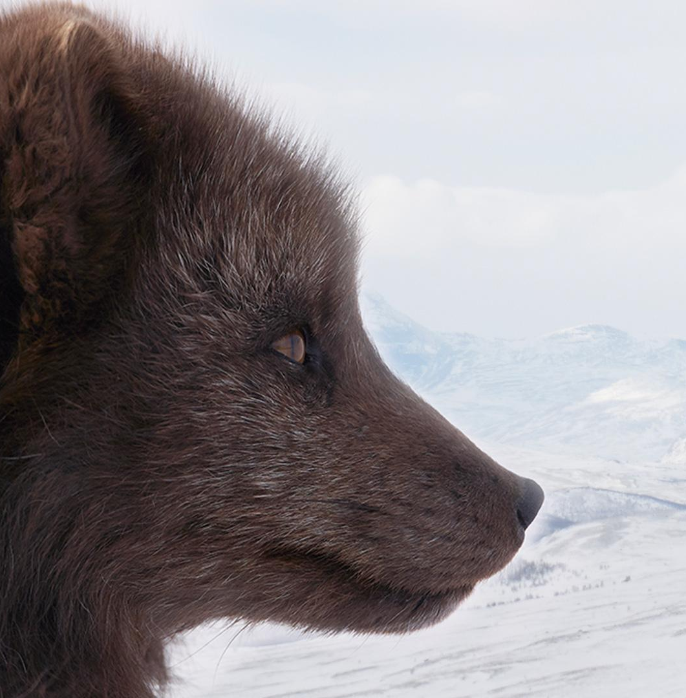
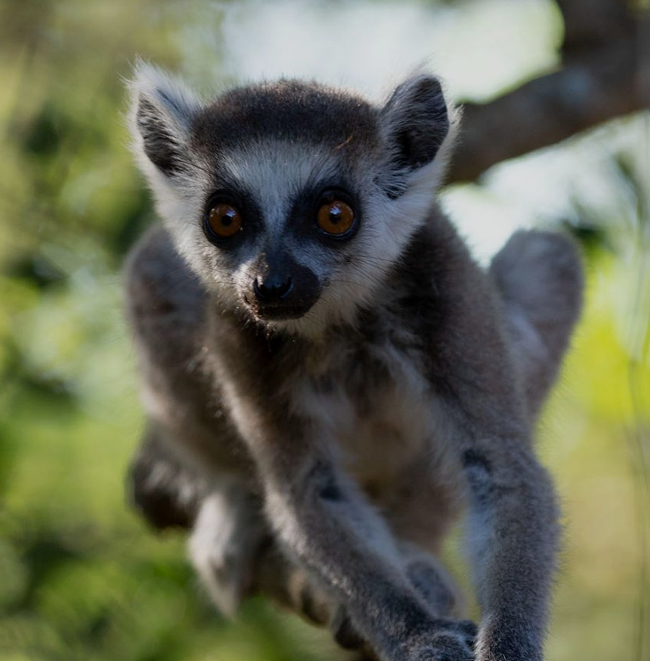





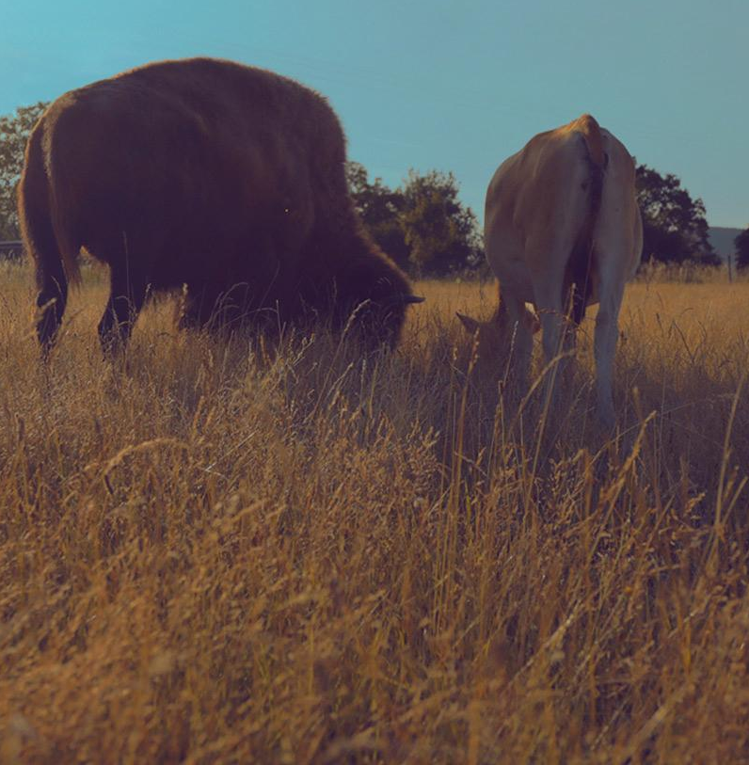
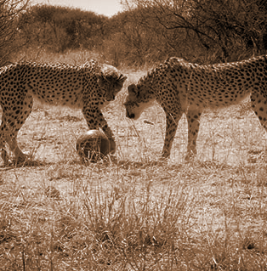
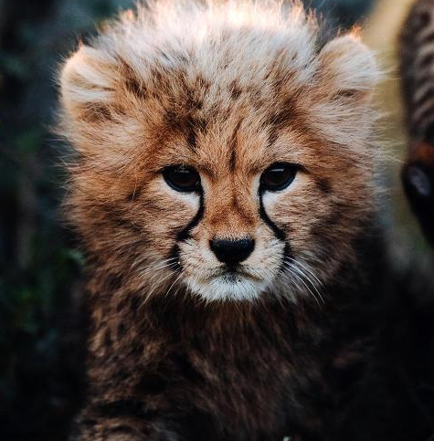
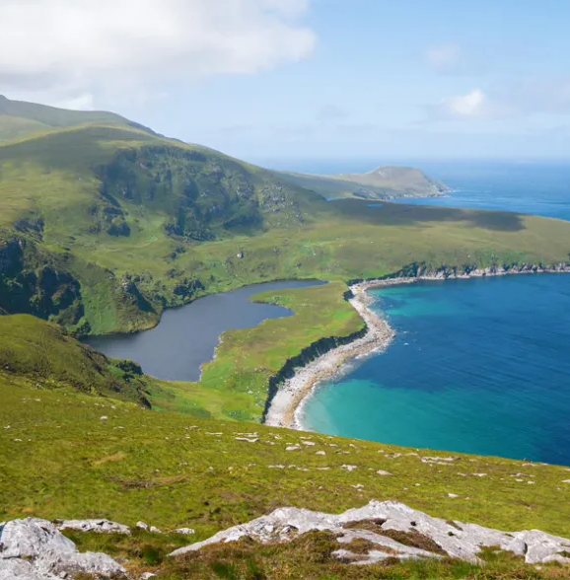
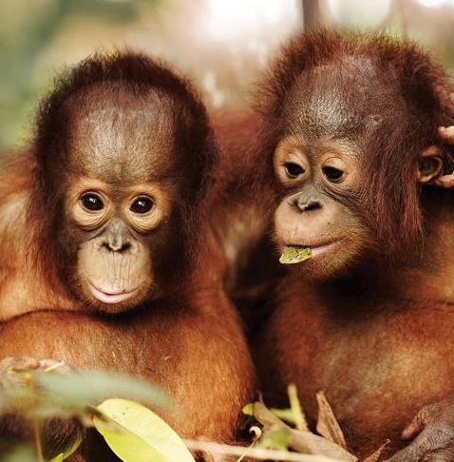





vrhunski produkcijski partnerji
A Wild Year on Earth
med drugim tudi:
• Blue (gledališče)
• Love on the Spectrum
(ABC/Netflix)
Big Cat Country
med drugim tudi:
• Night on Earth (Netflix)
• Hostile Planet (Nat Geo)
Malawi Wildlife Rescue
med drugim tudi:
• River Monsters (Discovery)
• Savage Kingdom (Nat Geo)
Stormborn
med drugim tudi:
• Wild Shetlands Scotland’s Viking Frontier (BBC)
Gangs of Lemur Island
med drugim tudi:
• Undiscovered Worlds with Steve Backshall (BBC)
Amazing Animal Friends
med drugim tudi:
• Meerkat manor (Animal Planet)
Animals at Play
med drugim tudi:
• Earth at Night in Color (Apple TV+)
New Kids in the Wild
med drugim tudi:
• My Octopus Teacher (Netflix)
Ireland’s Wild islands
med drugim tudi:
• Wild Ireland (BBC/TG4/PBS/
ORF/NDR/France TV)
Orangutan Jungle School
med drugim tudi:
• Big Pacific (CCTV9/PBS/ ARTE/Ch9/Discovery Europe)
Notes:
We work with all the best natural history producers in the world

Slide 16
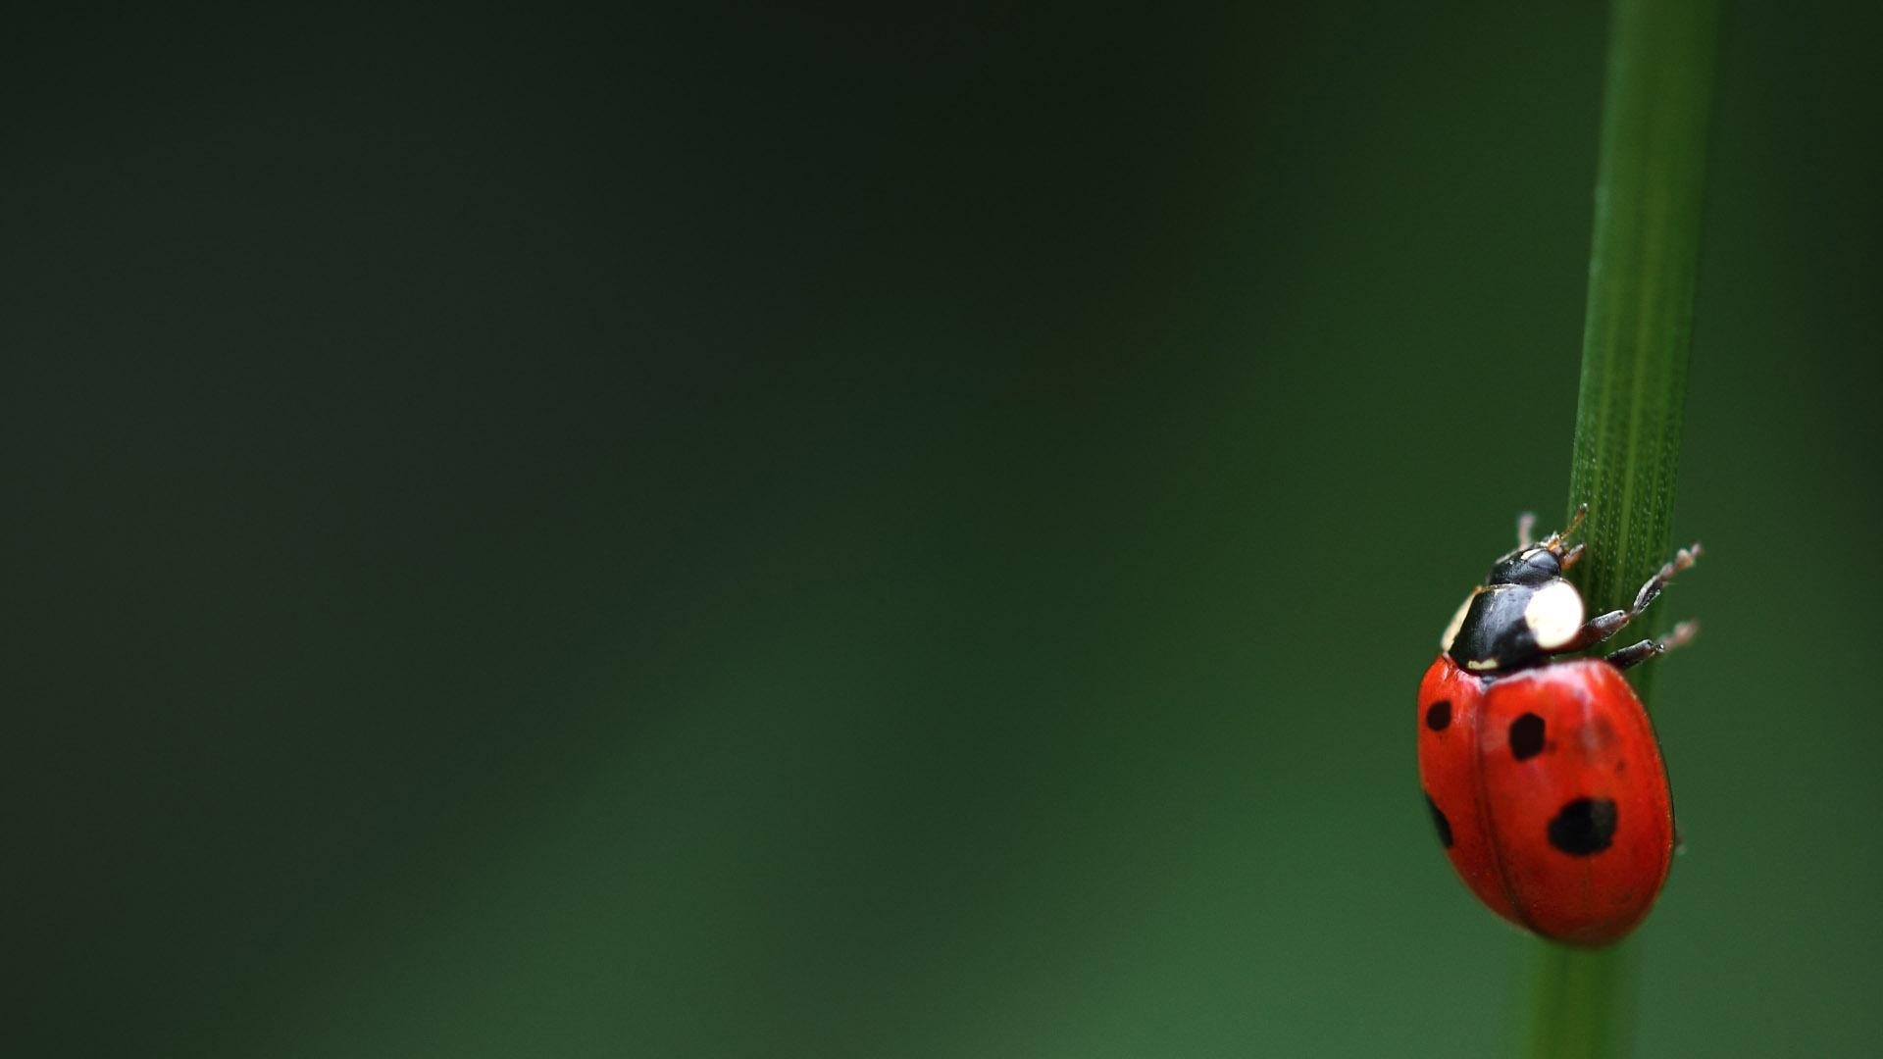

vedno poslušamo
»Sky Nature smo lansirali šele pred enim letom in je kot največji naravoslovni kanal v Združenem kraljestvu že dosegel rekordno gledanost. Našim uporabnikom je naravni svet vse pomembnejši in zavedamo se, da se za to zanimajo tudi uporabniki na drugih trgih, vključno z Nemčijo in Italijo. Uporabniki Sky Deutschland in Sky Italia bodo zdaj imeli dostop do vrhunskega naravoslovnega programa Sky Nature in bodo lahko uživali v obsežni knjižnici naravoslovnih dokumentarnih filmov, ki jih nudi Love Nature.«
Pišem vam, da vam povem, da je vaš kanal »Love Nature« naravnost čudovit in da je zelo pozitivno vplival na moje življenje. Pred kratkim sem ga odkrila tu v Združenem kraljestvu in vsa družina ga z navdušenjem gleda. Cenim visokokakovostno sliko in pozitivno vzdušje, ki ga pooseblja vaš kanal.
Zai Bennett, Izvršni direktor za vsebino, ZK
Hayley v ZK, december 2019
To novo partnerstvo povezuje vodilno evropsko podjetje za medije in zabavo z najhitreje rastočim ustvarjalcem naravoslovnih vsebin na svetu.
»UHD je bil ustvarjen natanko za to – v resničnem življenju se naravi ni mogoče tako približati! Ali ste pripravljeni, da divjina vstopi v vašo dnevno sobo?«
Zai Bennett, Izvršni direktor za vsebino, ZK
Sky Nature

Slide 17
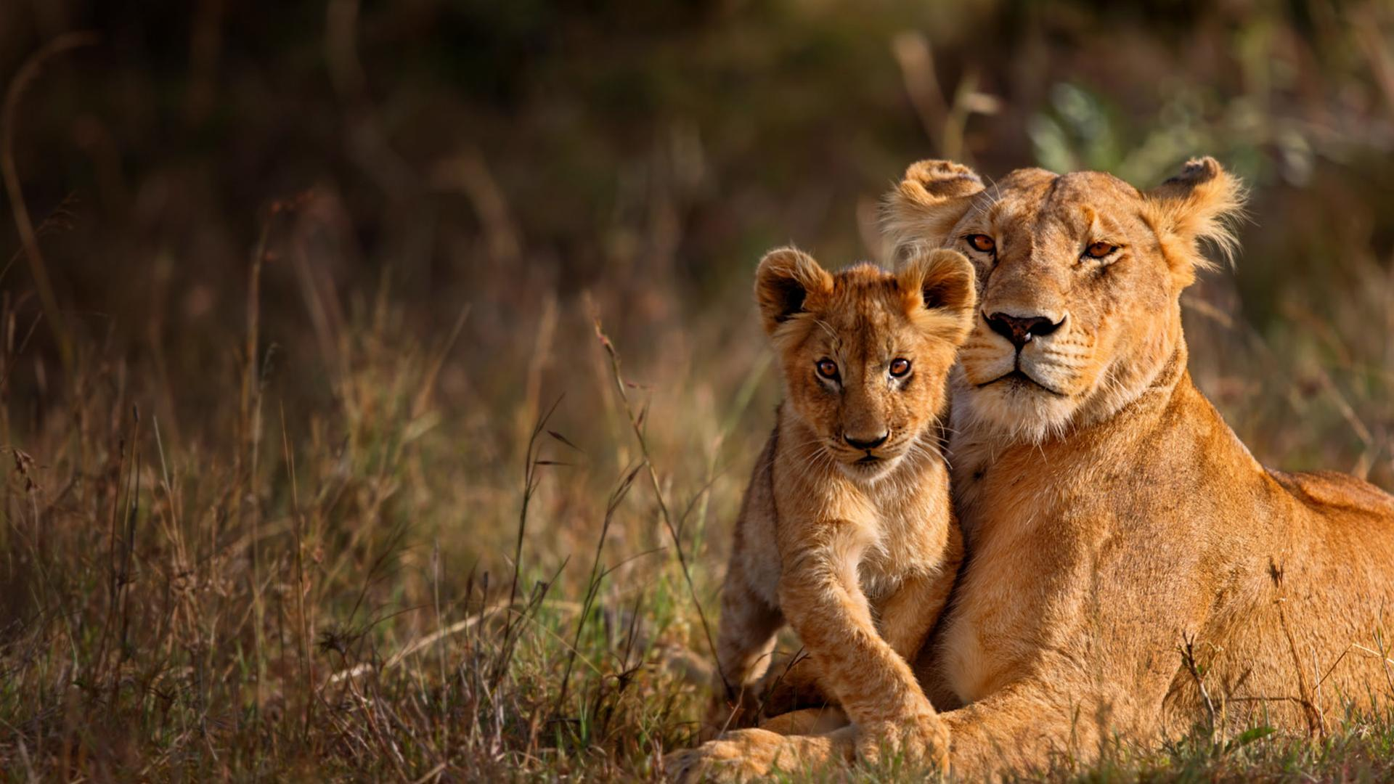

pomembnost družbene odgovornosti
Notes:
As we know is not just individuals that have a social responsibility to give back to society
Businesses are increasingly obligated to pursue achievable and positive long-term goals for its people and the world at large. This is a win-win for the global community and the company a like.
Love Nature Gives Back is our Solution

Slide 18
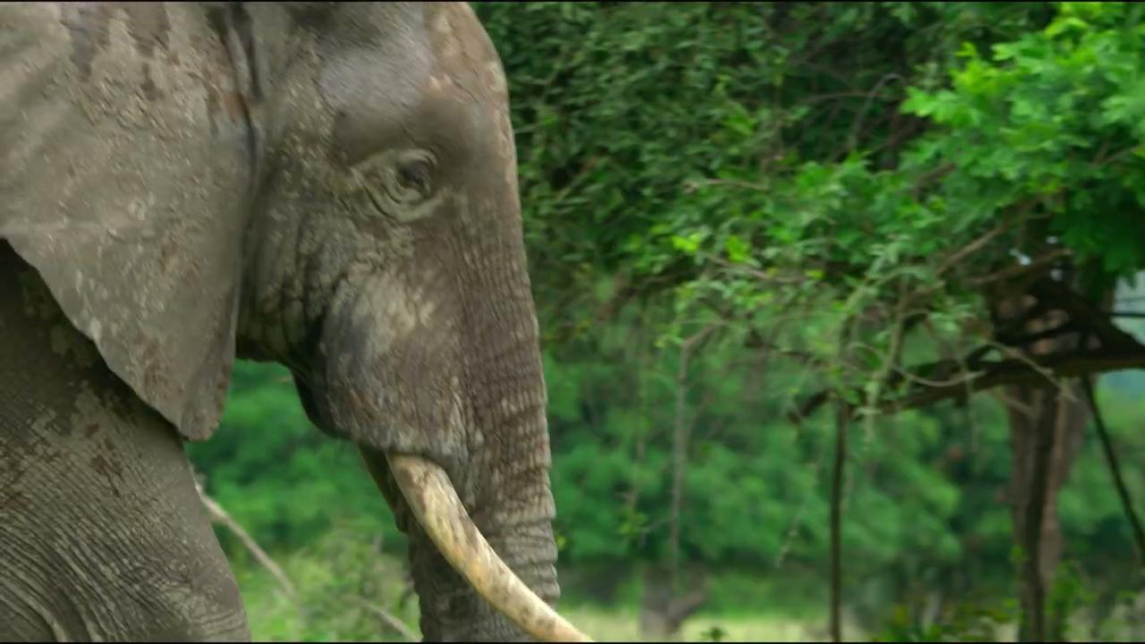

Slide 19
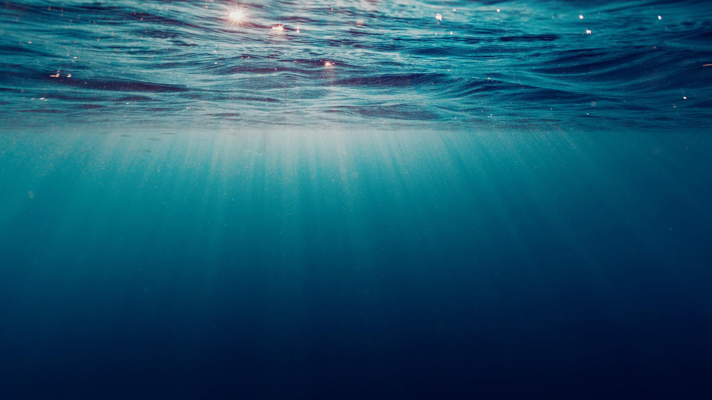

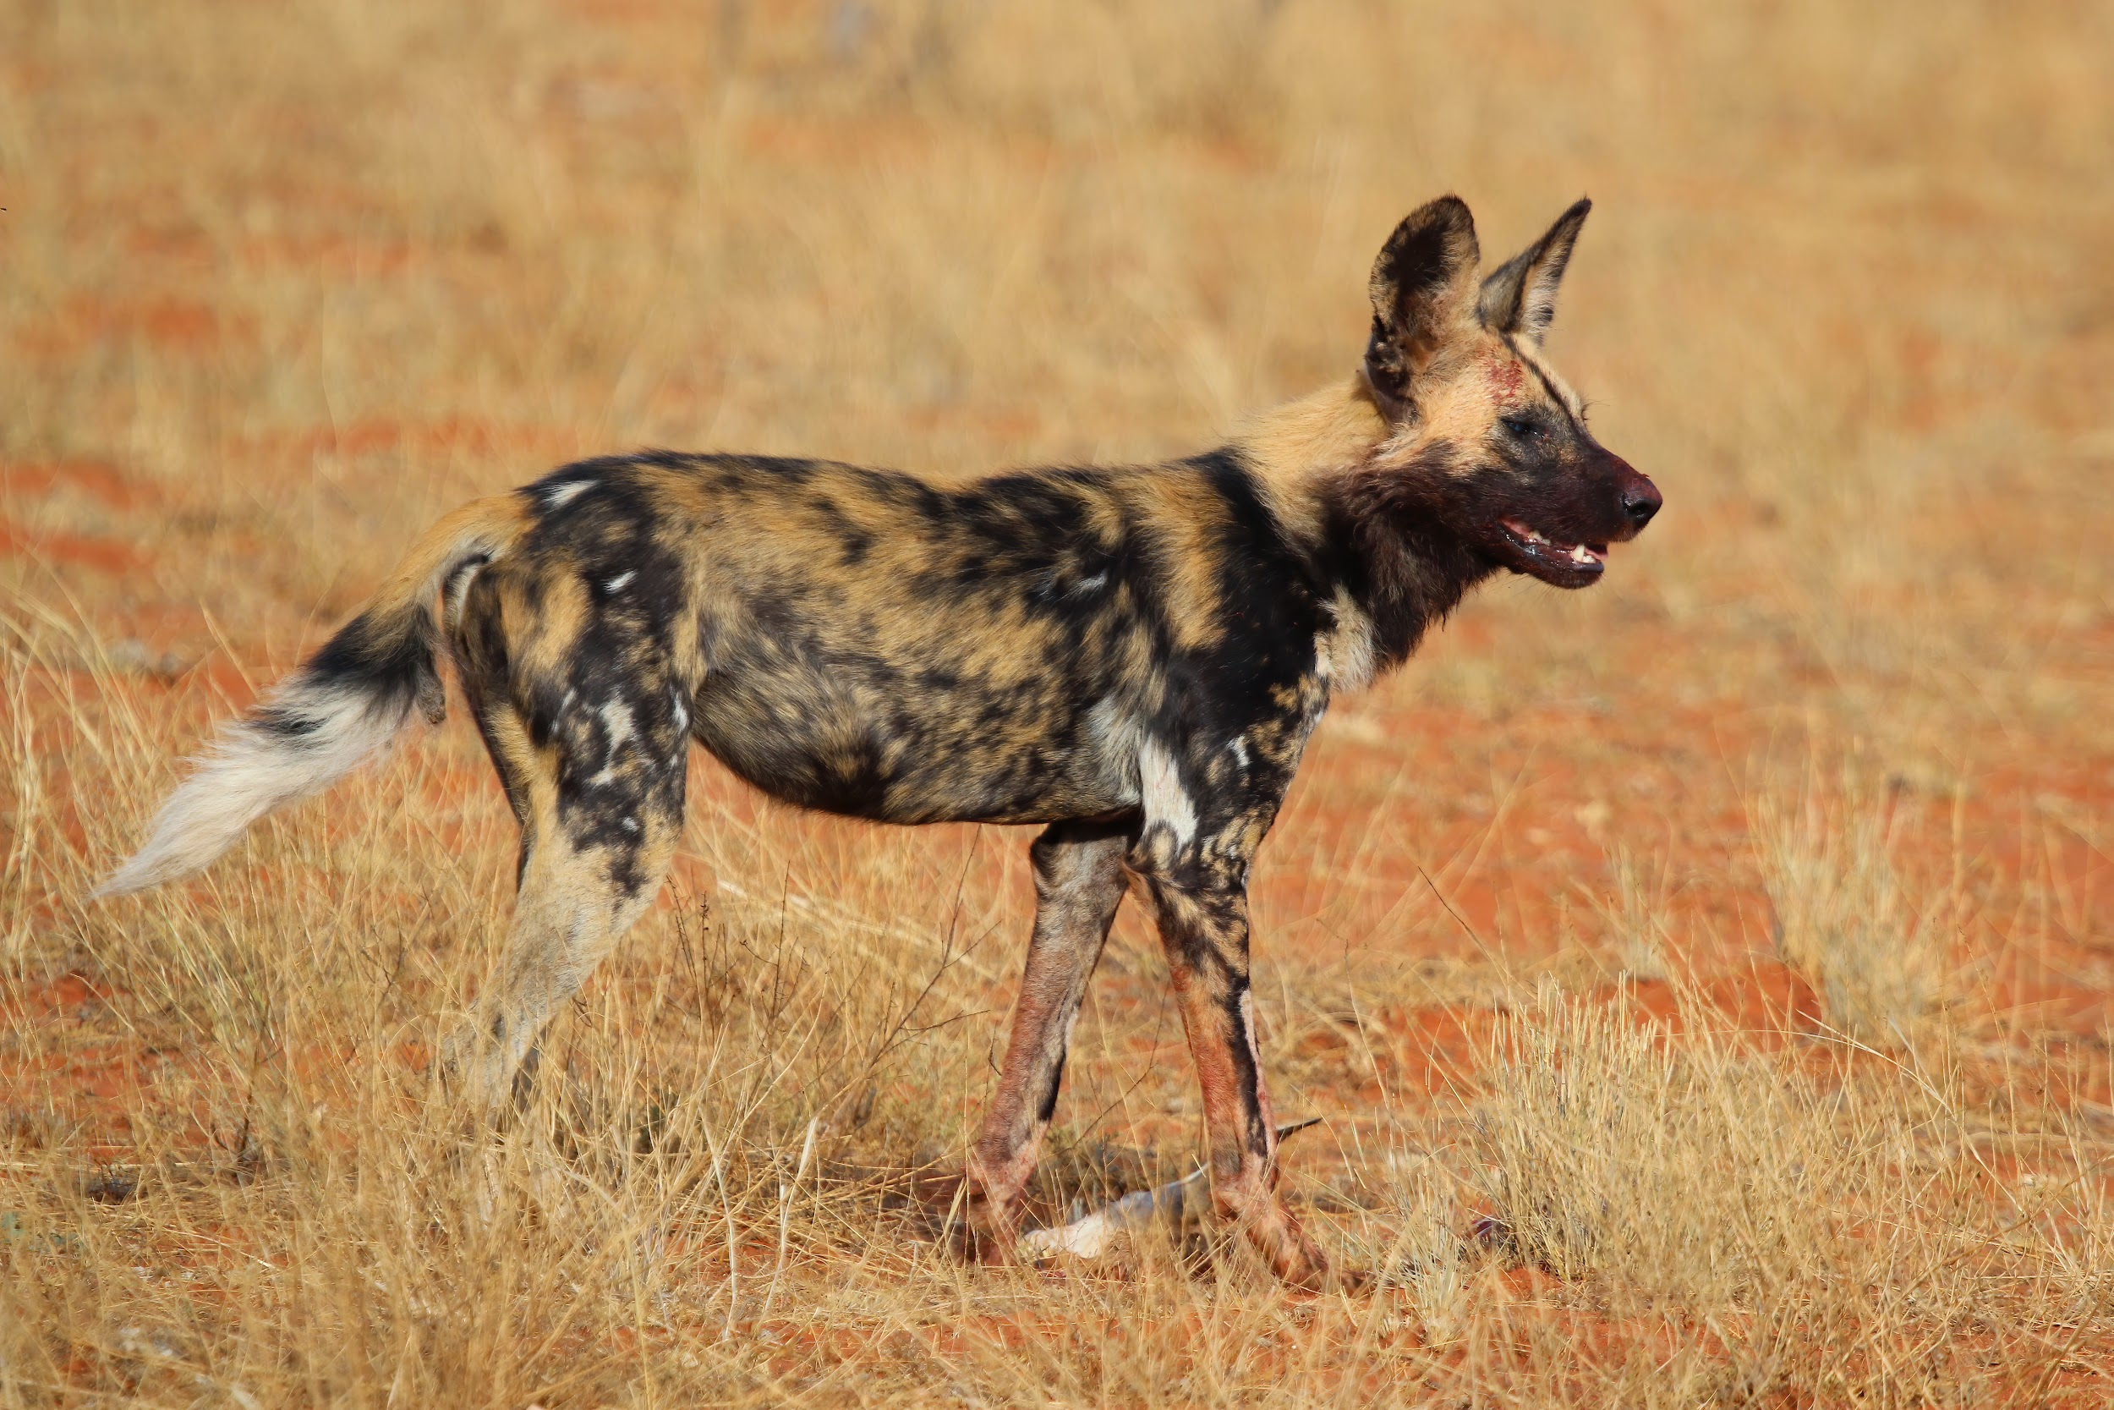
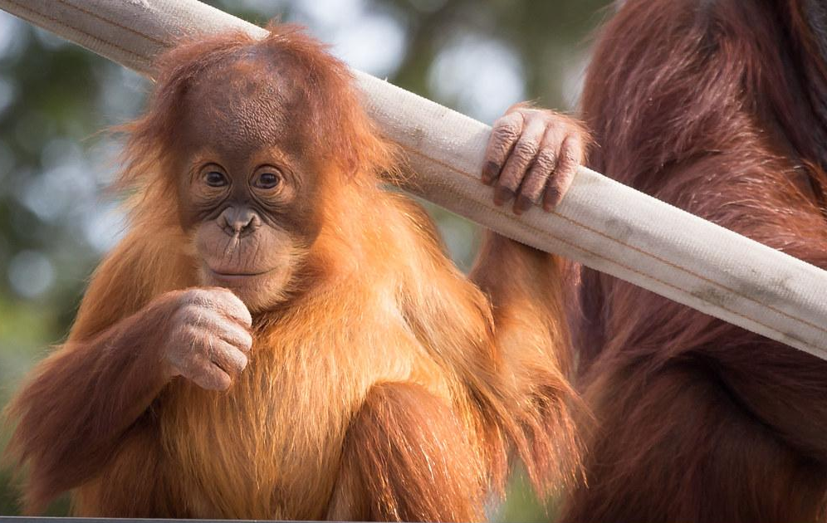
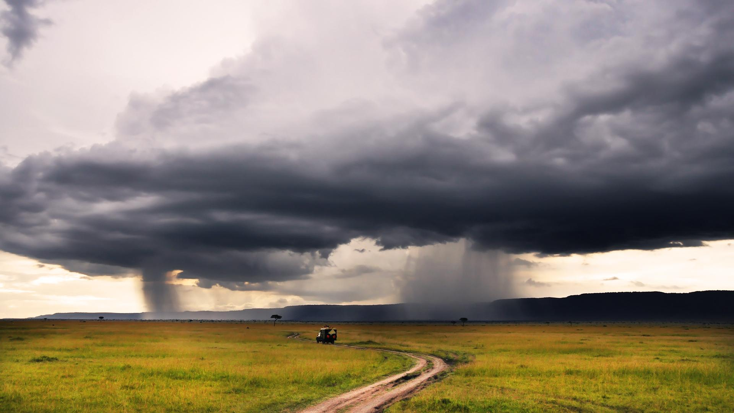
Naš program družbene odgovornosti Love Nature Gives Back podpira naravovarstvene organizacije, s katerimi sodelujemo.
Naš cilj?
Poskrbeti za trajno varstvo vrst, ki se pojavljajo v naših produkcijah.
Kako?
Vsako leto bomo izbrali več produkcij in z ozaveščanjem ter denarnimi donacijami podprli organizacije, ki so predstavljene v njih.
Se nam želite pridružiti?
Dogovorimo se za srečanje, na katerem se bomo pogovorili o načinih sodelovanja.
Malawi Wildlife Rescue
Wild Dogs: Running with the Packs
Becoming Orangutan
Chasing the Rains
Notes:
Love Nature Gives Back launched in April. It is the channel's first CSR initiative of its kind supporting the conservations that are featured in some of Love Nature's best loved shows.
The campaign coincides with brand new shows premiering throughout the year on Love Nature, encouraging viewers to make an impact in their everyday watching habits whereby supporters can donate as little or as much as they like via a dedicated webpage.
Alongside raising awareness of the Love Nature Gives Back initiative, Love Nature also provides bespoke, money-can't-buy prizes for its valued platform partners as giveaways to their subscribers to support the initiative and are working with a number of key affiliates in EMEA to help them achieve their CSR efforts via the campaign.

Slide 20
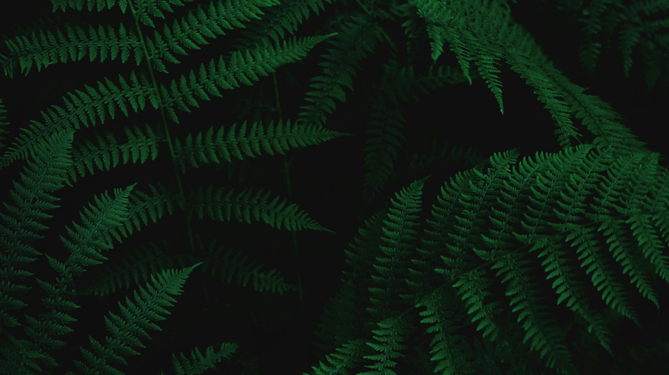
informacije o programski shemi
Ure oddajanja na leto | V vsakem trenutku je na voljo več kot 650 ur
Ure osveževanja na leto | ~100 ur v povprečju. Odvisno od produkcije.
Cikel ponovitev na kanalu | Delovniki: 5-urni blok Ponovitve 3-krat, z vmesnimi bloki po potrebi. Vikendi: 7-urni blok Začetek popoldne. Ponovitve pozno zvečer in nato jutranji bloki po potrebi.
Delež izvirne vsebine | Sama nova izvirna produkcija
Delež vrste vsebine/programske sheme | Do 4 glavne uspešnice. Redne serije in franšize. Prvorazredne omejene serije. Antologije, posebne oddaje, promocije. Do 3 serije v okviru pobude za družbeno odgovornost »Love Nature Gives Back«.
Notes:
Could we embed the trailer?

Slide 21
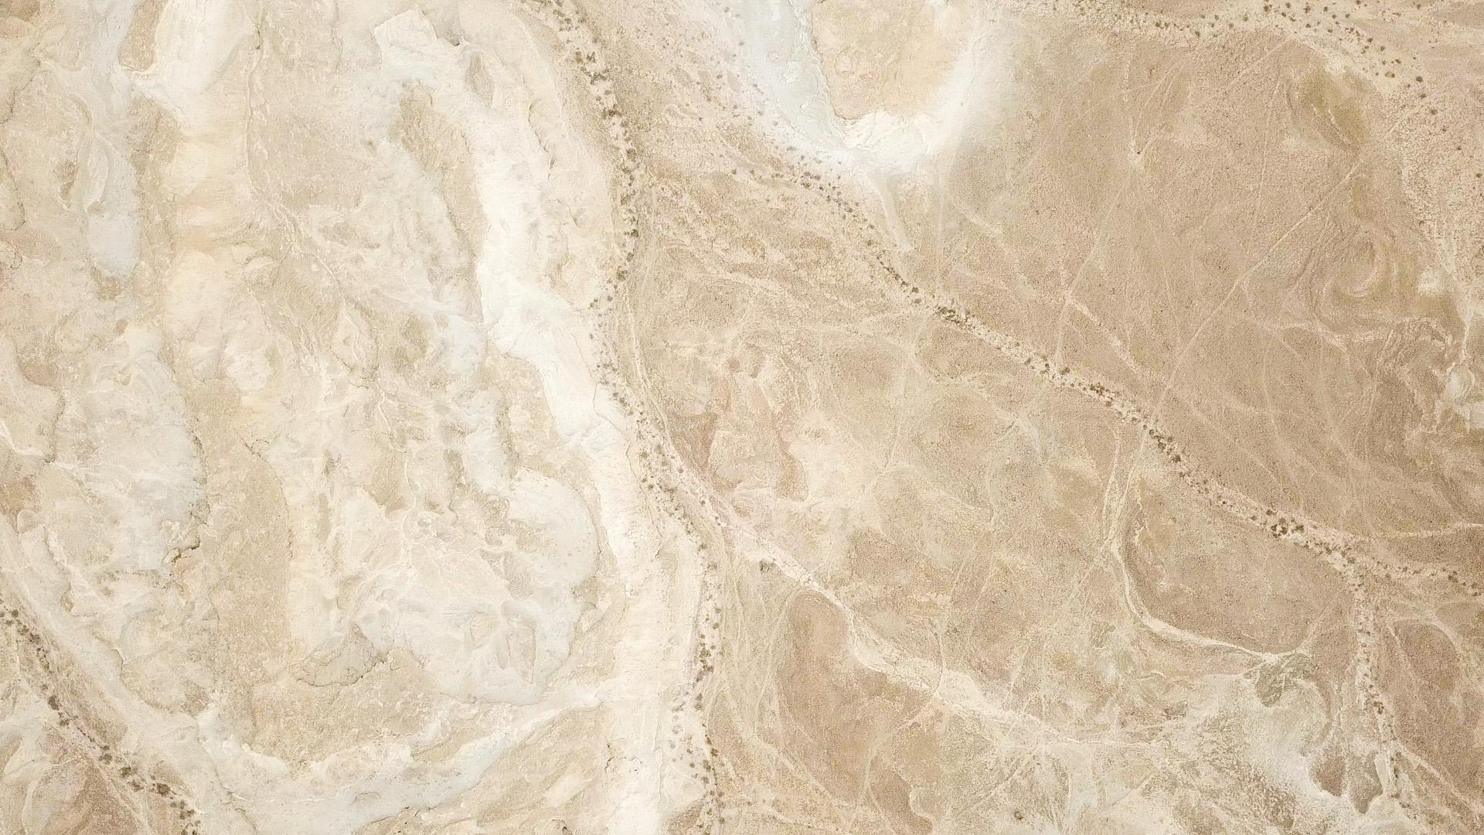

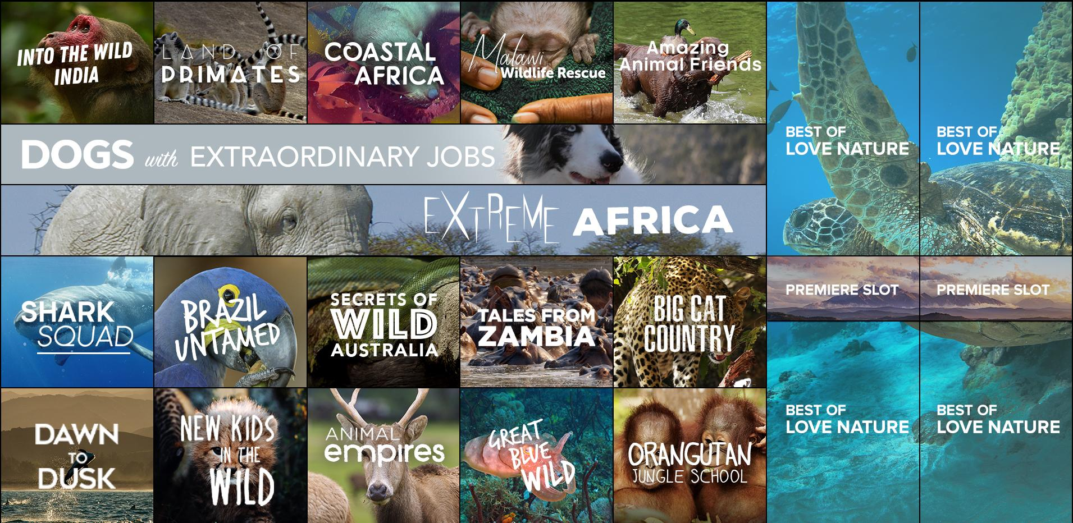
programska shema EMEA
Ponedeljek
Torek
Sreda
Četrtek
Petek
Sobota
Nedelja
15.00
16.00
17.00
18.00
19.00
20.00
21.00
22.00
Uporabljene slike so namenjene le ponazoritvi. Lahko se spremenijo.
Uporabljene slike so namenjene le ponazoritvi. Lahko se spremenijo.

Slide 22
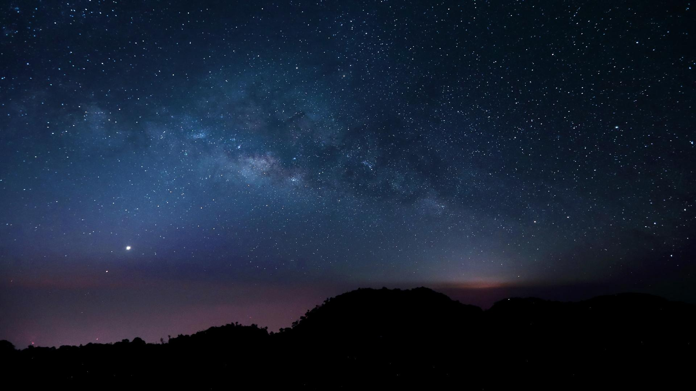
prednosti love nature
Vrhunski producent in izdajatelj živalskih/naravoslovnih vsebin v 4K in HD
Vse pravice so v naši lasti. Popolna prilagodljivost pri sestavljanju pogodb za potrebe naših partnerjev
Najboljša ponudba 4K na globalnem trgu in izjemna knjižnica stvarnih vsebin VOD v 4K/HD
Dokaz za prihodnost o umiku tradicionalnih naravoslovnih blagovnih znamk. Smo prvi nadomestni kanal.
Popolnoma nove vsebine z izvirno produkcijo in brez stalnega ponavljanja
Globalne marketinške kampanje 4-krat na leto, ki blagovno znamko podpirajo v več kot 130 državah
Zavezani k varstvu narave in živali in cenjene partnerje podpiramo pri doseganju njihovih ciljev glede družbene odgovornosti

Slide 23
kaj je
?
bil do zdaj

Slide 24

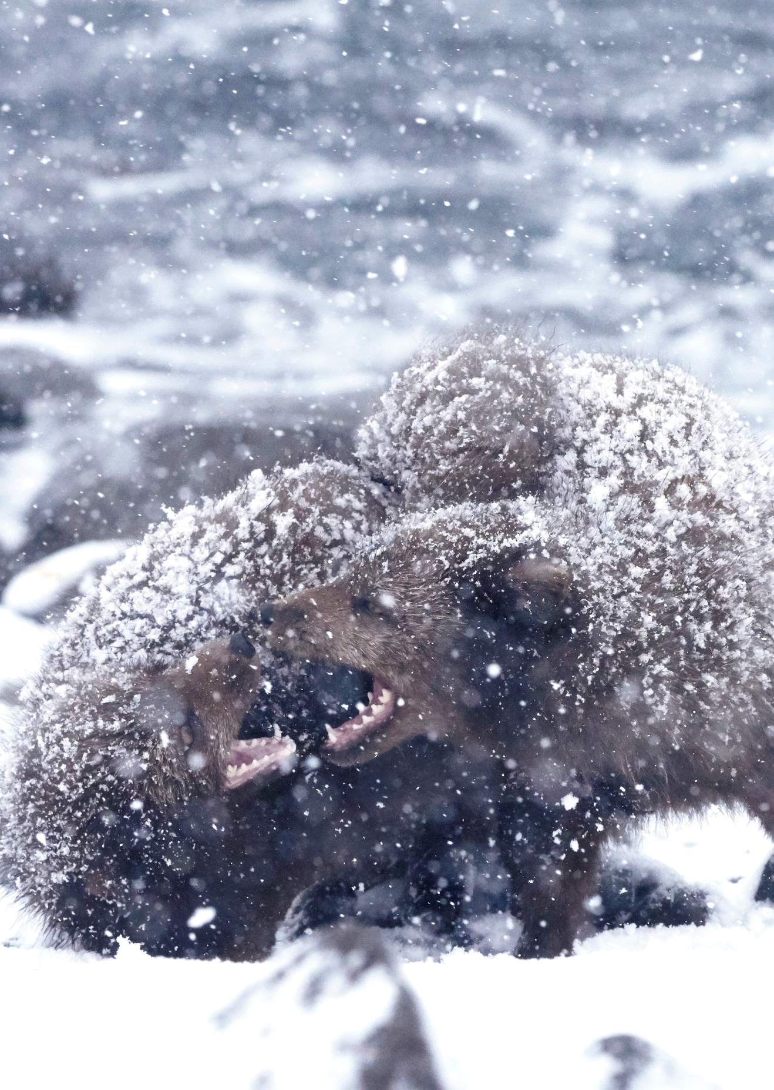


STORMBORN
ključne premiere
Pripoveduje dobitnik zlatega globusa Ewan McGregor
Serija Stormborn je dramatična trilogija, posneta na Norveškem, Škotskem in Islandiji, ki pripoveduje zgodbo o eni sezoni razmnoževanja v divjih severnih deželah. Prvič doslej odkrivamo nežne trenutke povezanih družin vider, njork, polarnih lisic, sivih tjulnjev, ork in severnih jelenov med njihovim preživetjem, kako se borijo in uspevajo v eni najbolj divjih in osupljivih pokrajin na Zemlji.
Notes:
Serija Stormborn gledalce popelje na popotovanje do najsevernejšega roba Atlantika, v deželo razburkanega morja, divjih viharjev in strahovitih razmer.
Njeno zgodbo pripoveduje filmski zvezdnik Ewan McGregor (Zvezne steze, Trainspotting, Moulin Rouge itd.)
Sama produkcija je odličen primer enega od naših visokoproračunskih posebnih projektov, ki premika meje napredka v tehnologiji snemanja in je delno posnet v nordijskih državah.

Slide 25
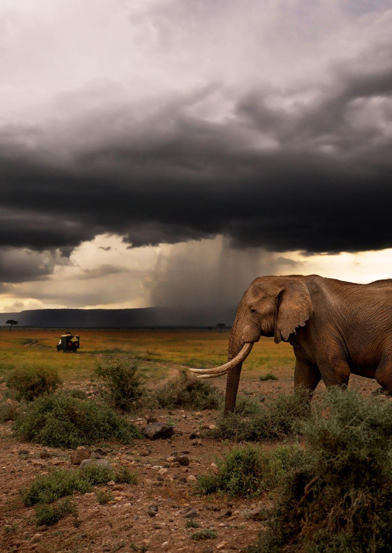
CHASING THE RAINS
ključne premiere
Pripoveduje Adjoa Andoh (»Lady Danbury«) iz slovite serije Bridgerton
Na obrobju Velikega tektonskega jarka, za nazobčanimi vrhovi gore Mount Kenya leži ena najbolj neokrnjenih afriških divjin – velika pašna območja severa. To je eden najbolj sušnih, a hkrati najbolj rodovitnih delov vzhodne Afrike. Tukaj vse življenje pleše v ritmu deževja in se ravna po reki, suši in nalivu.
Vrhunska naravoslovna drama, ki je bila posebej posneta in producirana v obdobju dveh let.
Pripoved, vredna maratonskega ogleda, s karizmatičnimi in ikoničnimi živalskimi liki, ki jih bodo gledalci spremljali v vseh epizodah.
Pripoveduje Adjoa Andoh, ki smo jo nazadnje videli kot lady Danbury v Netflixovi uspešnici Bridgerton.
Osupljiva izvirna glasba, ki jo je ustvaril Fraser Purdie.
Notes:
From the same producers as Stormborn and a co-production with Sky with each episode reaching US$2M in budget.
This is another great example of our blue chip natural history programming specially shot and produced over a 2 year period.
It features Adjoa Andoh (Lady Danbury) from Bridgerton fame as the voice narrator and tracks three wild matriarchs on the hunt for life-giving water during one of Kenya’s worst droughts

Slide 26
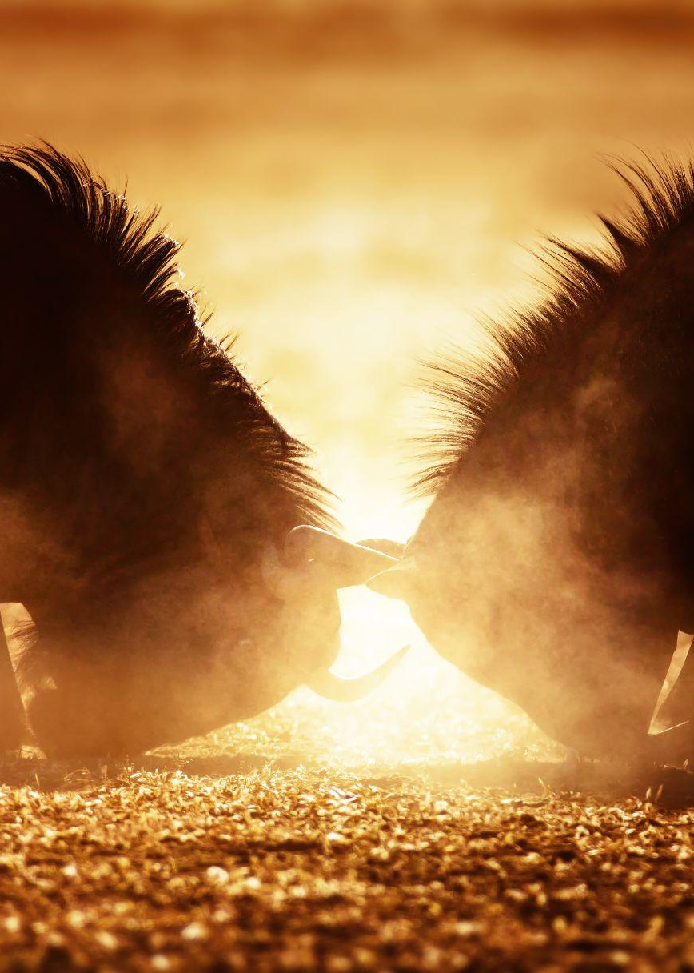
GLADIATORS
ključne premiere
Serija z nagrado Emmy in BAFTA nagrajene producentske hiše Talesmith
Gladiator je vznemirljiva serija o drami na življenje in smrt, ki se odvija med največjimi rivali živalskega kraljestva. Vsaka epizoda se odvija na drugem divjem prizorišču, od puščave do Skalnega gorovja, Serengetija in deževnega gozda v Belizeju. V vsaki zgodbi gre za veliko več kot le za boj. Zgodbe so polne razlag in konteksta, ki razkrivajo skrivnosti vsakega ekosistema. Vsaka bitka je razčlenjena korak za korakom, kar v izjemno upočasnjenem poteku razkriva trenutke ne videnega poguma naših vrhunskih borcev. Spremljamo pripravo na bitko, pa tudi njene posledice in si ogledamo uporabo orožja v primerjavi s premetenostjo in pomočnikov v primerjavi z vojskami. Ves čas navijamo za poraženca in čutimo strahospoštovanje do zmagovalca. Naj gre za slona proti nosorogu ali vojskujoče tolpe smrtonosnih pajkov, te naporne bitke določajo prihodnost posameznega ekosistema.
Notes:
Super excited about this last show that I want you to take a look at - Gladiators who we have commissioned Emmy and BAFTA award winning producer to shoot for us;
Gladiators is a heart-racing series on the life-defining drama of the animal kingdom's greatest rivalries.
Vsaka epizoda se odvija na drugem divjem prizorišču, od puščave do Skalnega gorovja, Serengetija in deževnega gozda v Belizeju.
V vsaki zgodbi gre za veliko več kot le za boj.
So polne razlag in konteksta, ki razkrivajo skrivnosti vsakega ekosistema.

Slide 27
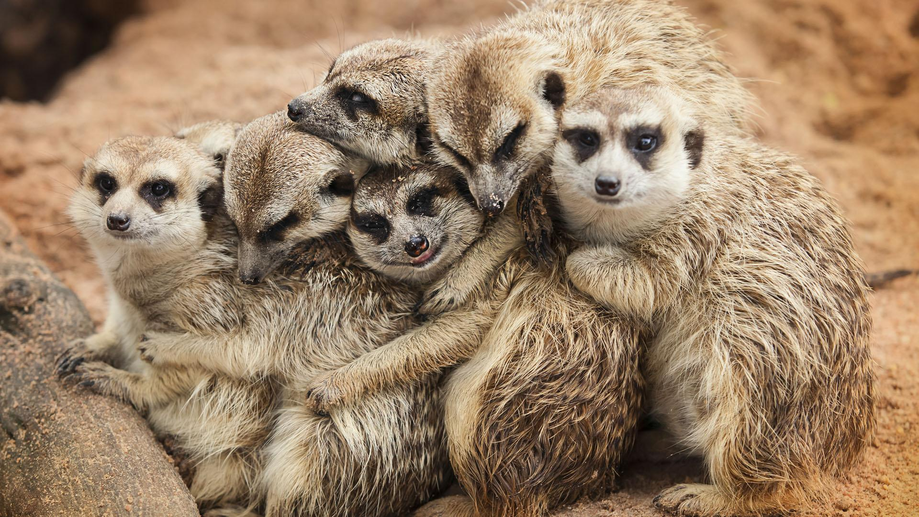
hvala vam

